Slide 1
Introducción. Zonas de aprendizaje. Elementos.
Manuel García Vázquez
3 de abril de 2024

Slide 6
auladefuturo.intef.es

Slide 7
Objetivos:
En el DOCENTE:
-Integración de las TIC´s en los procesos de enseñanza aprendizaje.

Slide 8
Objetivos:
En el DOCENTE:
-Integración de las TIC´s en los procesos de enseñanza aprendizaje.
-Utilización de metodologías activas que fomenten en el alumnado la adquisición de las competencias del s. XXI.

Slide 9
Objetivos:
En el DOCENTE:
-Integración de las TIC´s en los procesos de enseñanza aprendizaje.
-Utilización de metodologías activas que fomenten en el alumnado la adquisición de las competencias del s. XXI.
-Exploración al máximo de los espacios del centro educativo. Posible colaboración con otras instituciones educativas.
-Formación del profesorado en nuevos ámbitos técnicos.

Slide 10
Objetivos:
En el DOCENTE:
-Integración de las TIC´s en los procesos de enseñanza aprendizaje.
-Utilización de metodologías activas que fomenten en el alumnado la adquisición de las competencias del s. XXI.
-Exploración al máximo de los espacios del centro educativo. Posible colaboración con otras instituciones educativas.
-Formación del profesorado en nuevos ámbitos técnicos.
En el ALUMNADO:
-Fomento de la autonomía y la autorregulación.

Slide 11
A nivel de centro:
-Introducción de nuevos OBJETIVOS y ESTRATEGIAS en el plan TIC del centro educativo.
-Nuevo enfoque en el proyecto educativo de centro (P.E.C.)
-Consolidación de nuevas IDENTIDADES de centro y de la CULTURA EDUCATIVA.

Slide 12
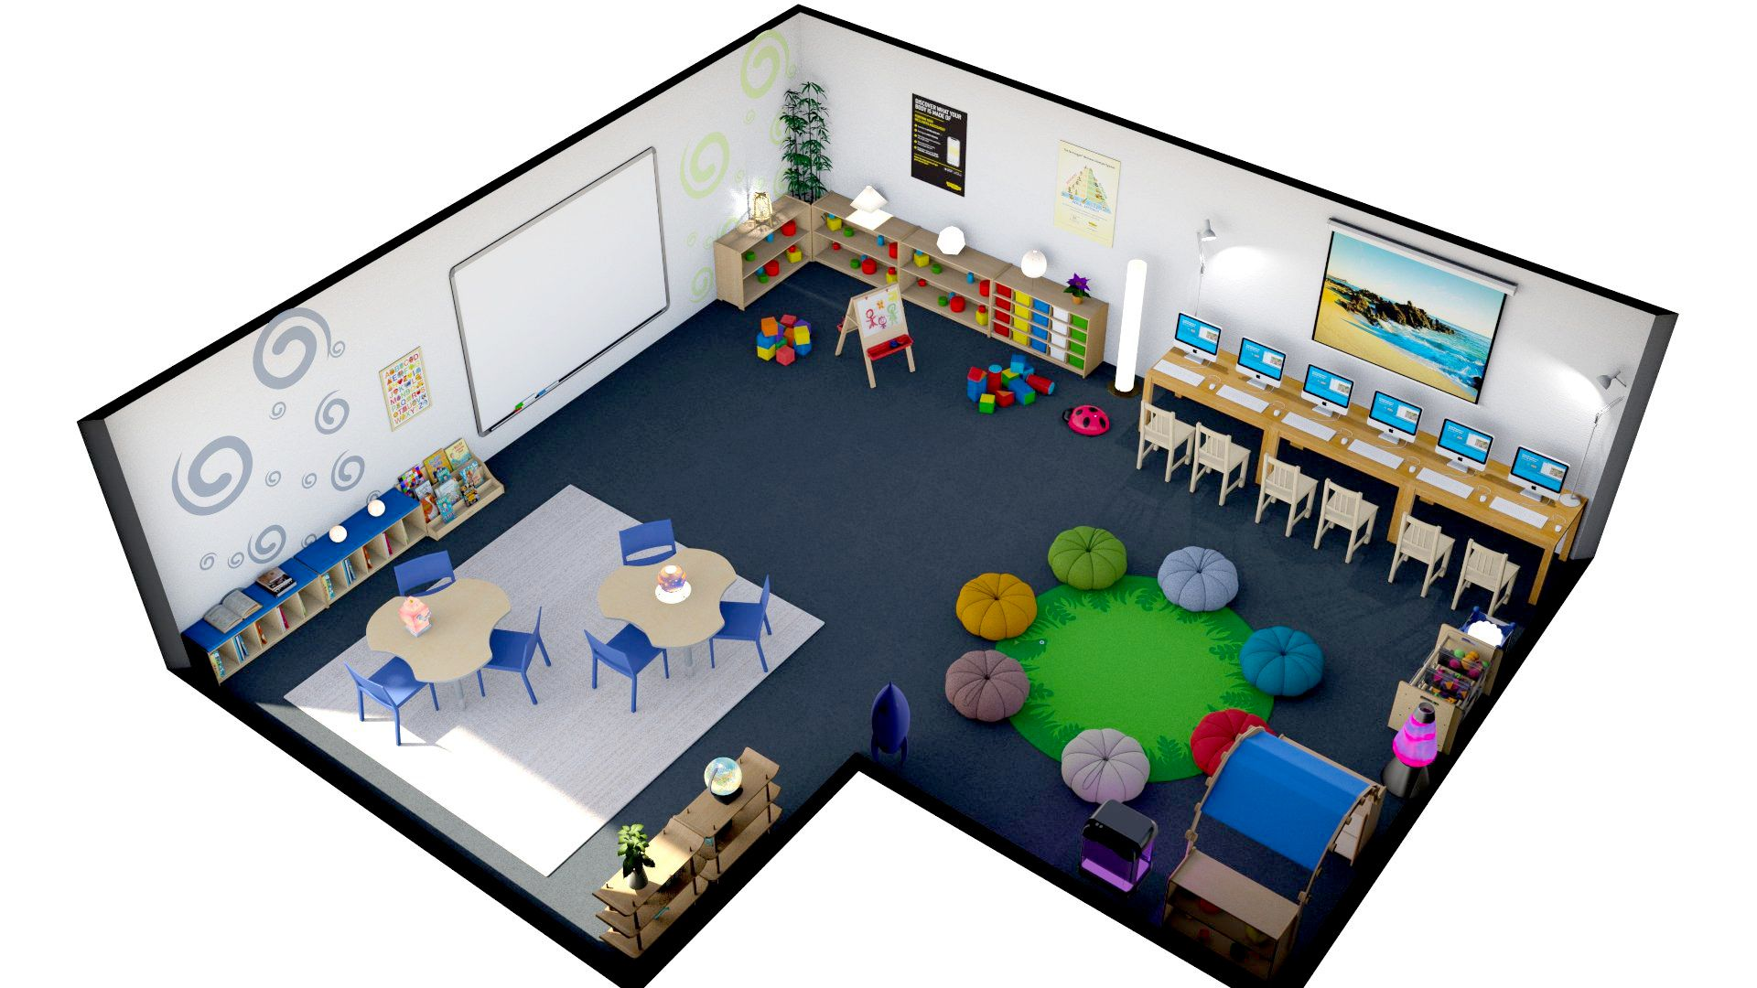
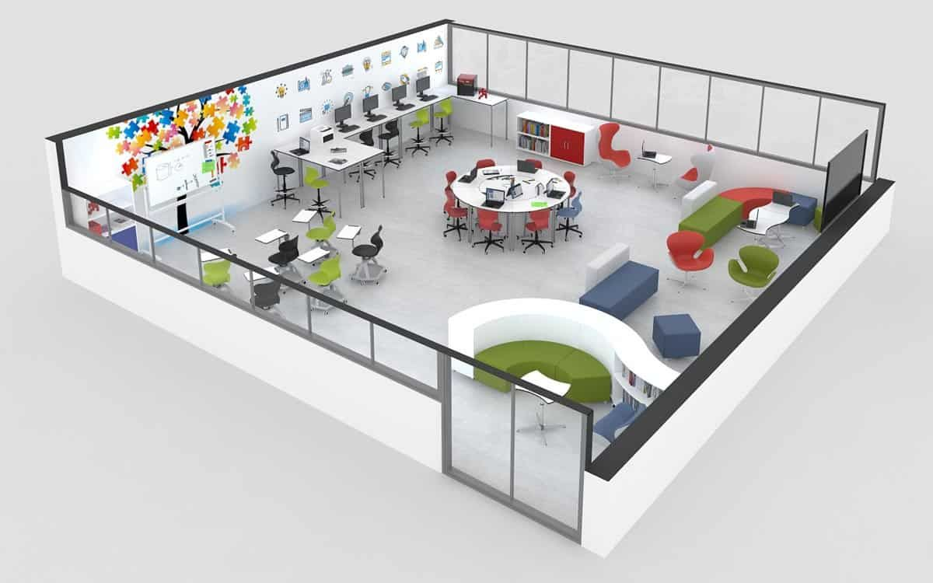
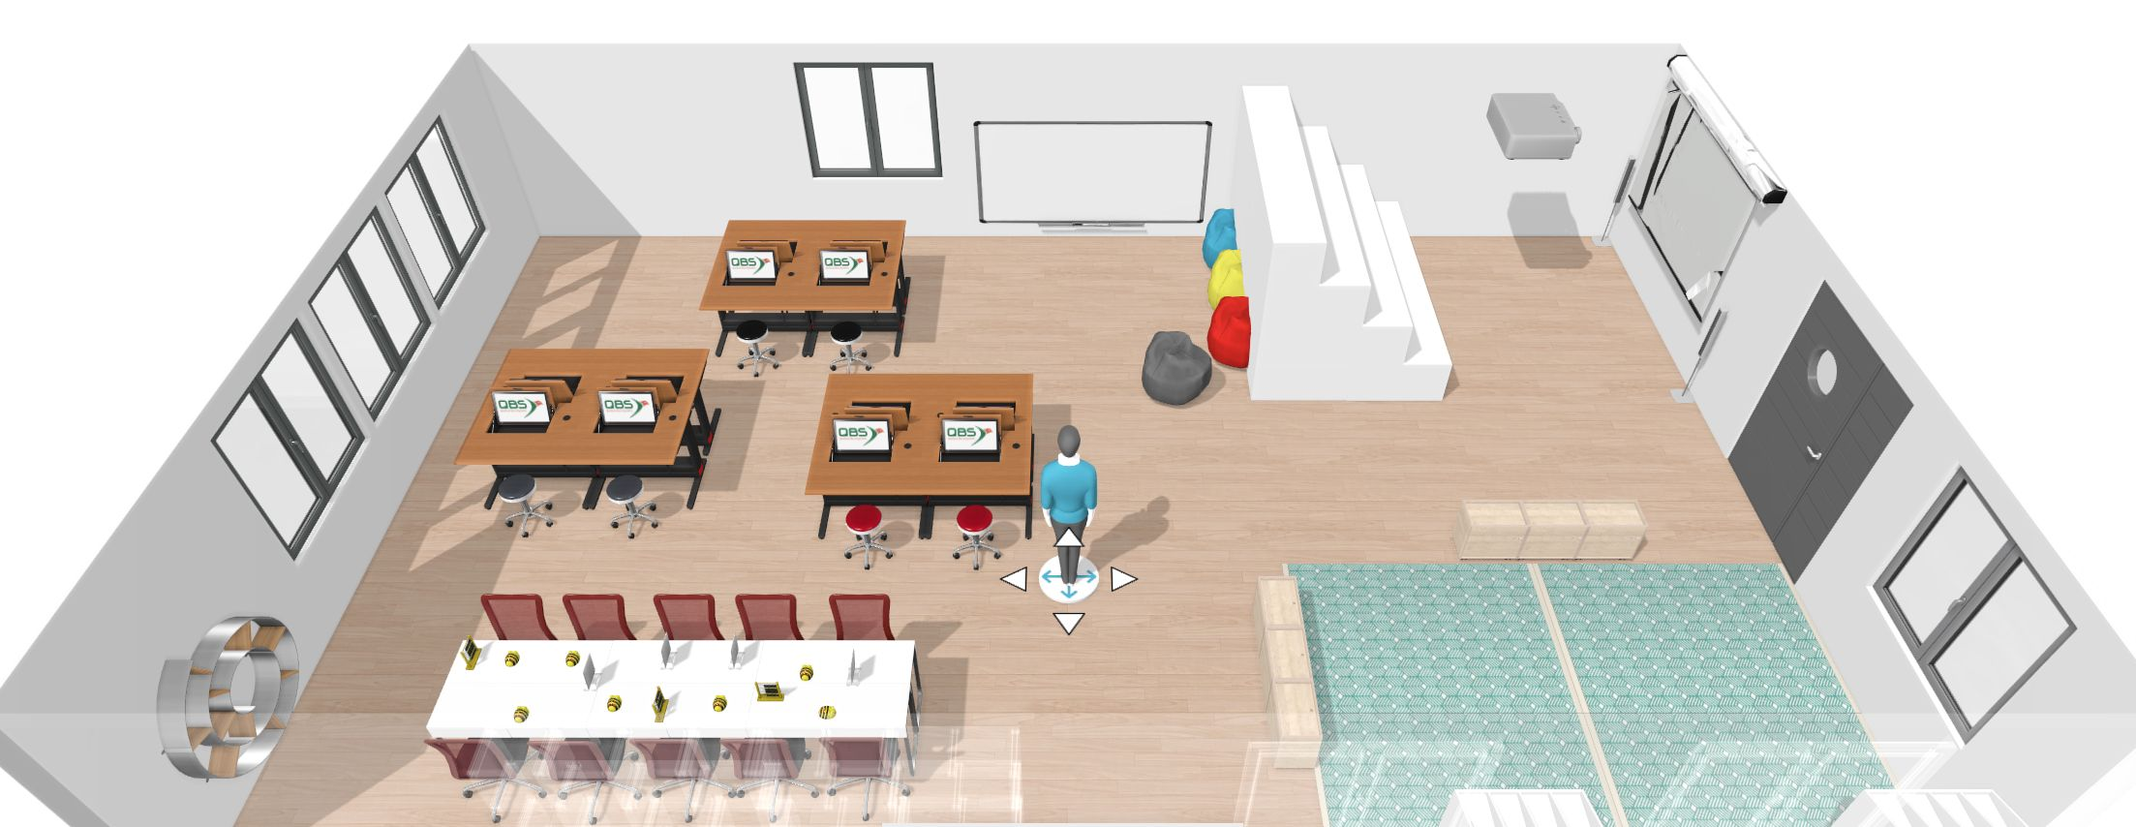
¿Qué entendemos por AULA DE FUTURO?

Slide 13
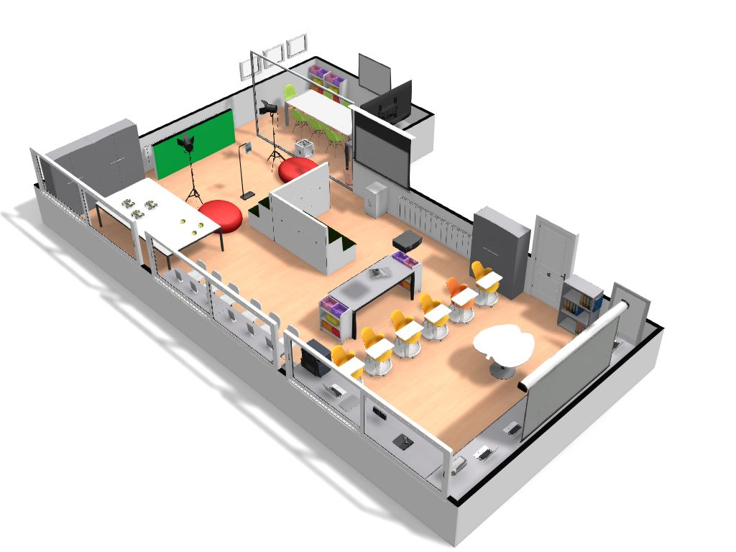
¿Qué entendemos por AULA DE FUTURO?
UN ESPACIO PARA EL APRENDIZAJE COMPETENCIAL.

Slide 14
¿Qué entendemos por AULA DE FUTURO?
UN ESPACIO PARA EL APRENDIZAJE COMPETENCIAL.
UNA OPORTUNIDAD PARA EL CAMBIO EN EL CENTRO ESCOLAR

Slide 15
¿Qué entendemos por AULA DE FUTURO?
METODOLODÍAS ACTIVAS
USOS DE LAS
TICs
CREATIVIDAD
REORGANIZACIÓN
+
+
+

Slide 16
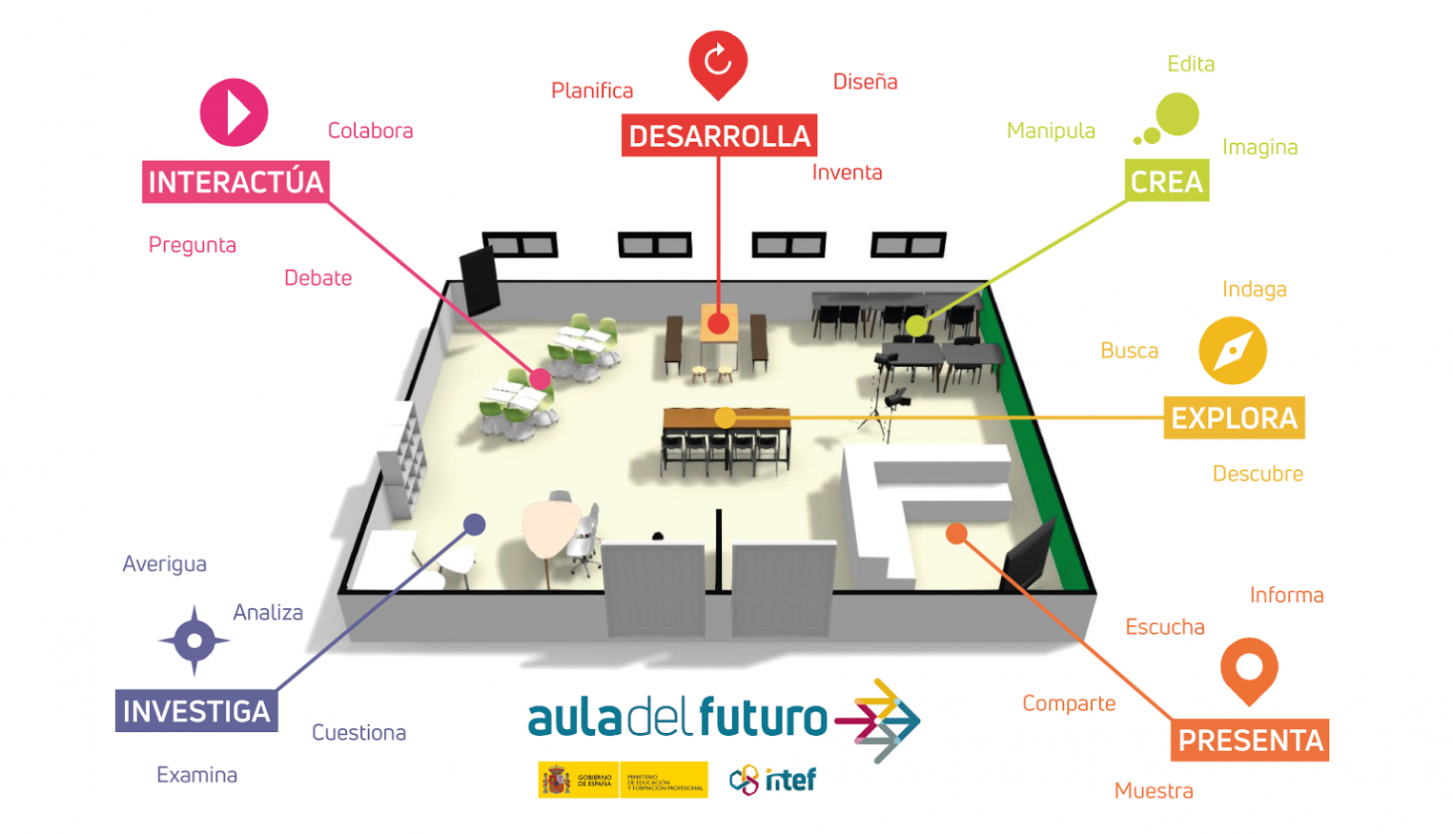

Slide 17
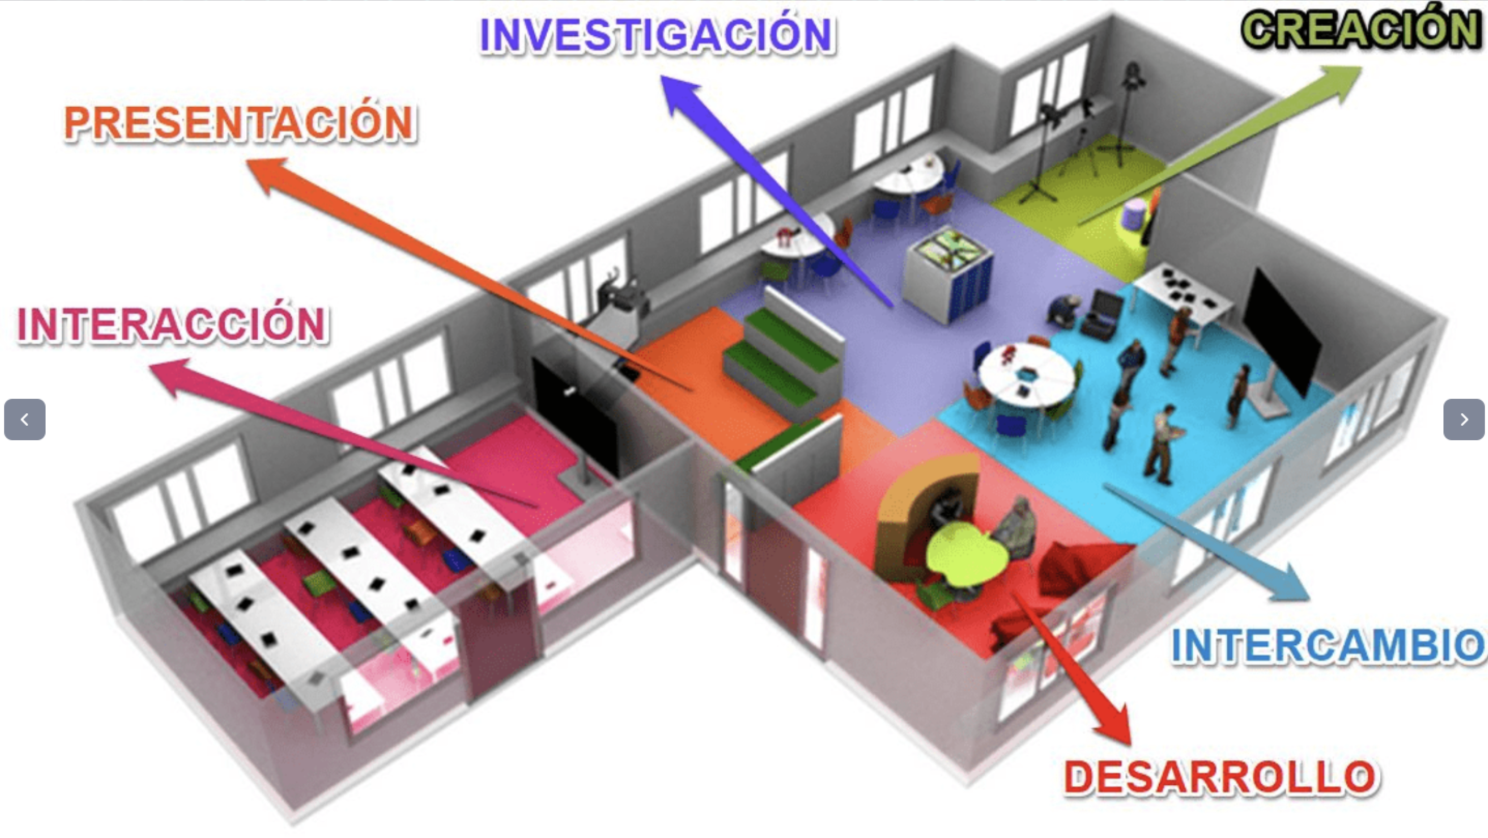
EL MODELO DE AULA DE FUTURO QUE PROPONE EL INTEF

Slide 19
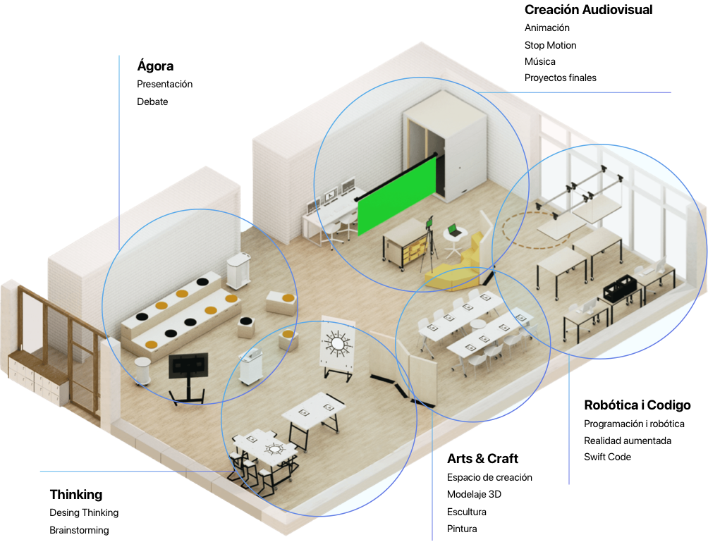

Slide 20
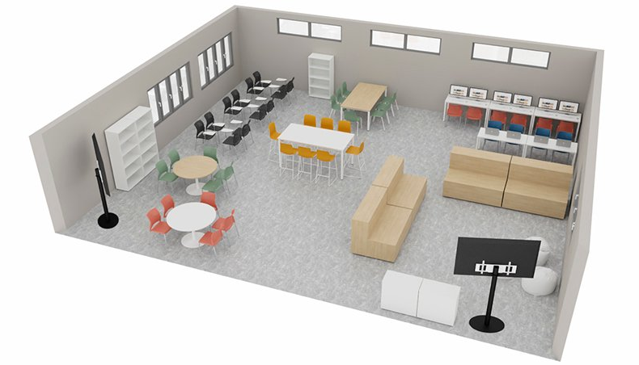

Slide 21
SEÑALÉTICA
LA DEBE DE DEFINIR EL ESPACIO DE TRABAJO
INVESTIGA
INTERCTÚA
EXPLORA
CREA
PRESENTA

Slide 22
ZONAS DE APRENDIZAJE

Slide 23
PRESENTA
COMPARTE
INFORMA
ESCUCHA
MUESTRA

Slide 24
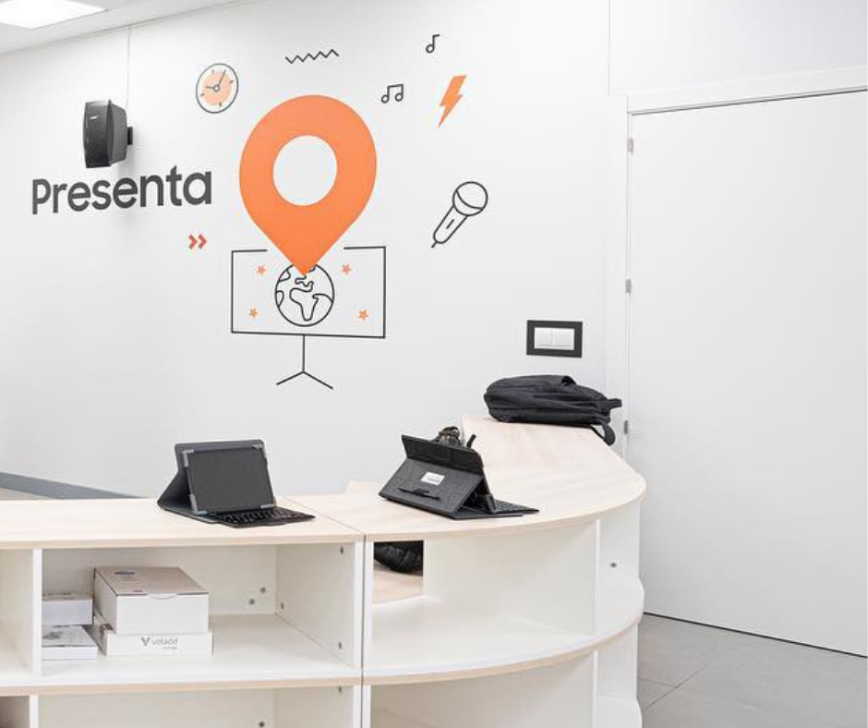
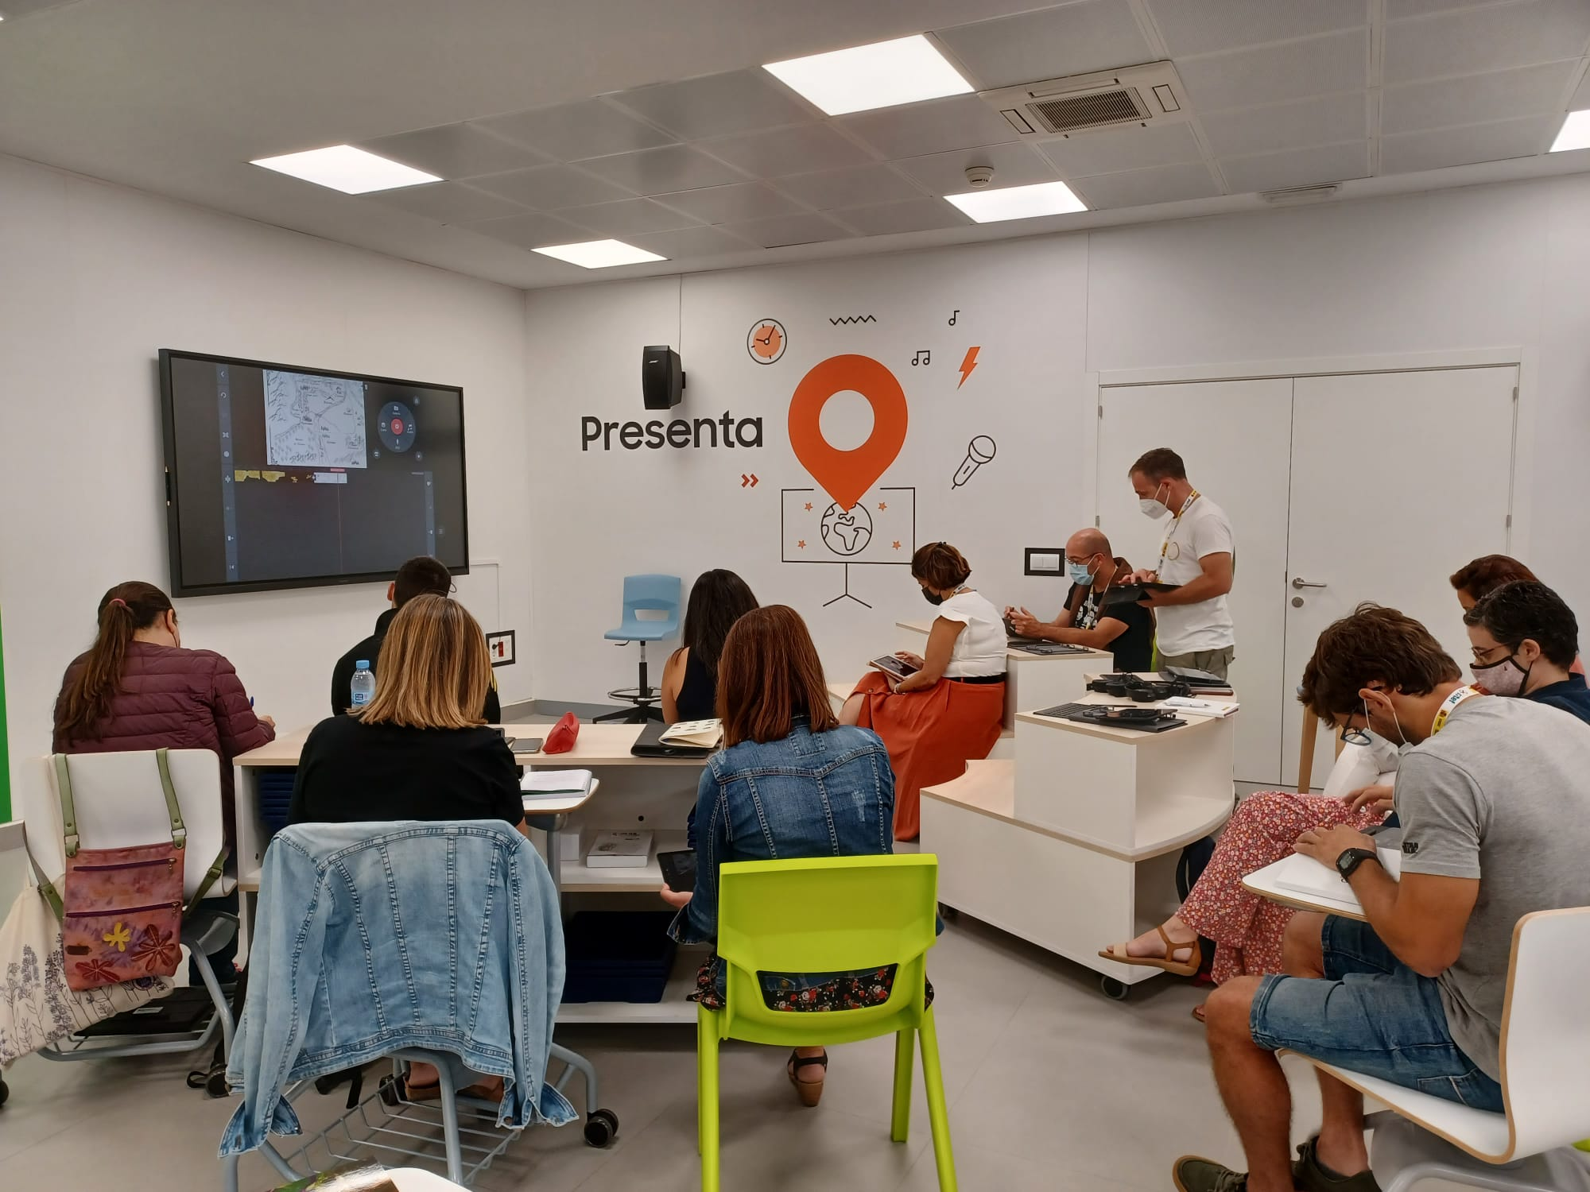
Zona de explicaciones por parte del DOCENTE:
-Qué es el AULA DEL FUTURO.
-Introducción al reto/proyecto.
-Descripción de los objetivos.
-Temporalidad.
-Descripción y finalidad del reto.
-Presentación del proyecto por parte del ALUMNADO*.

Slide 25
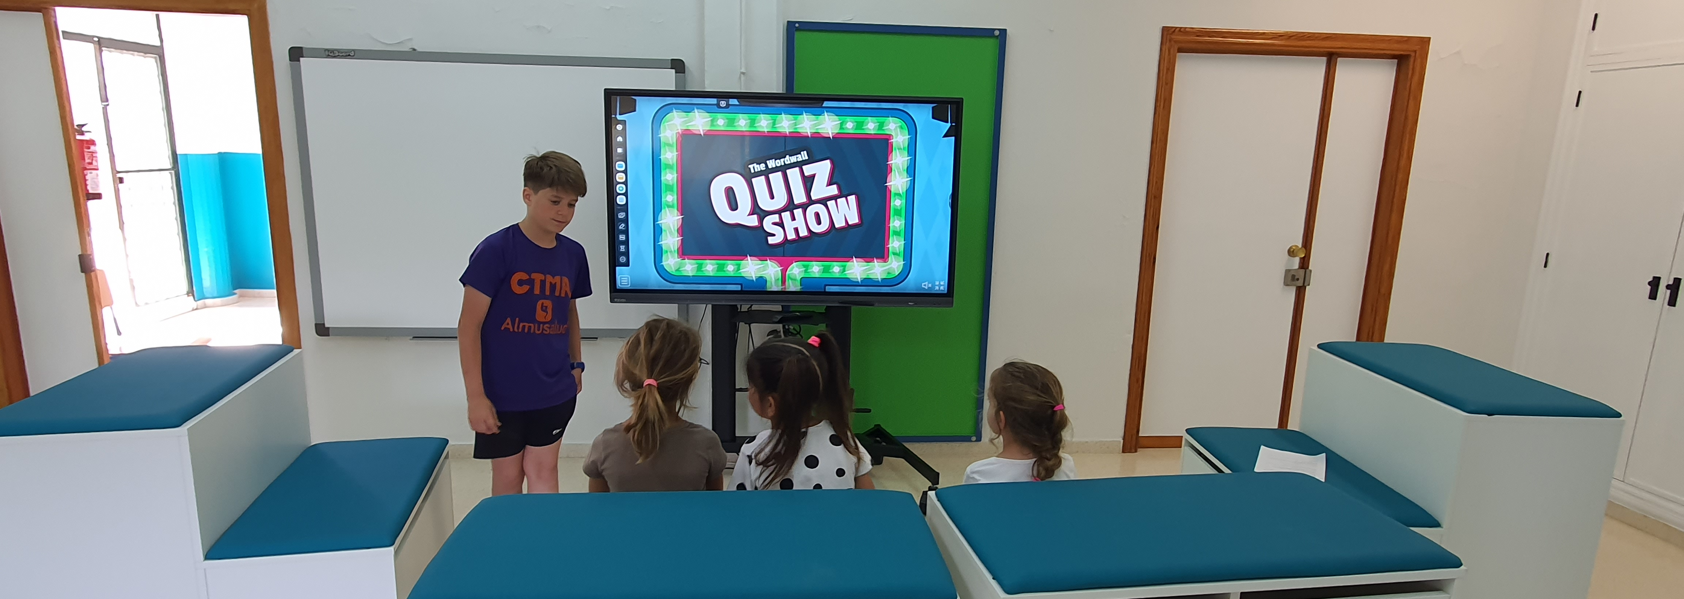
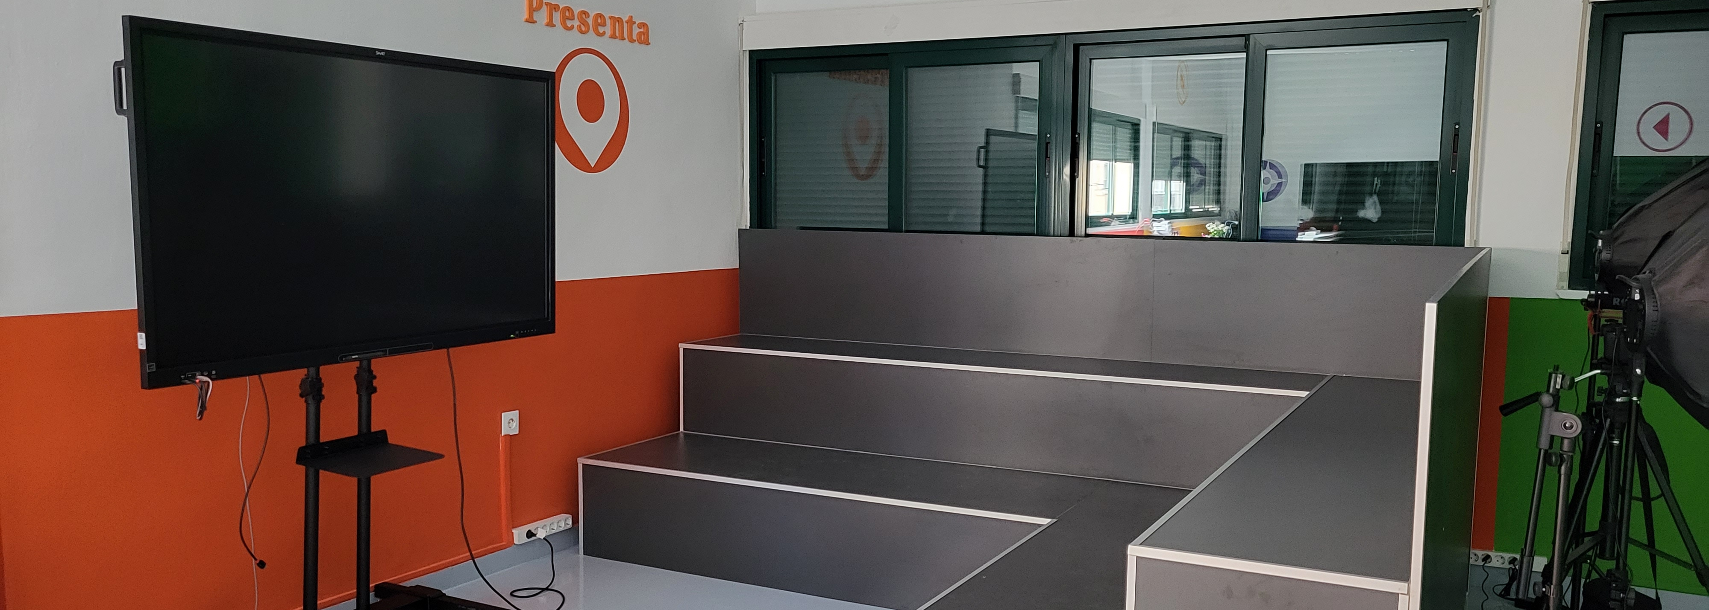
PRESENTA

Slide 26
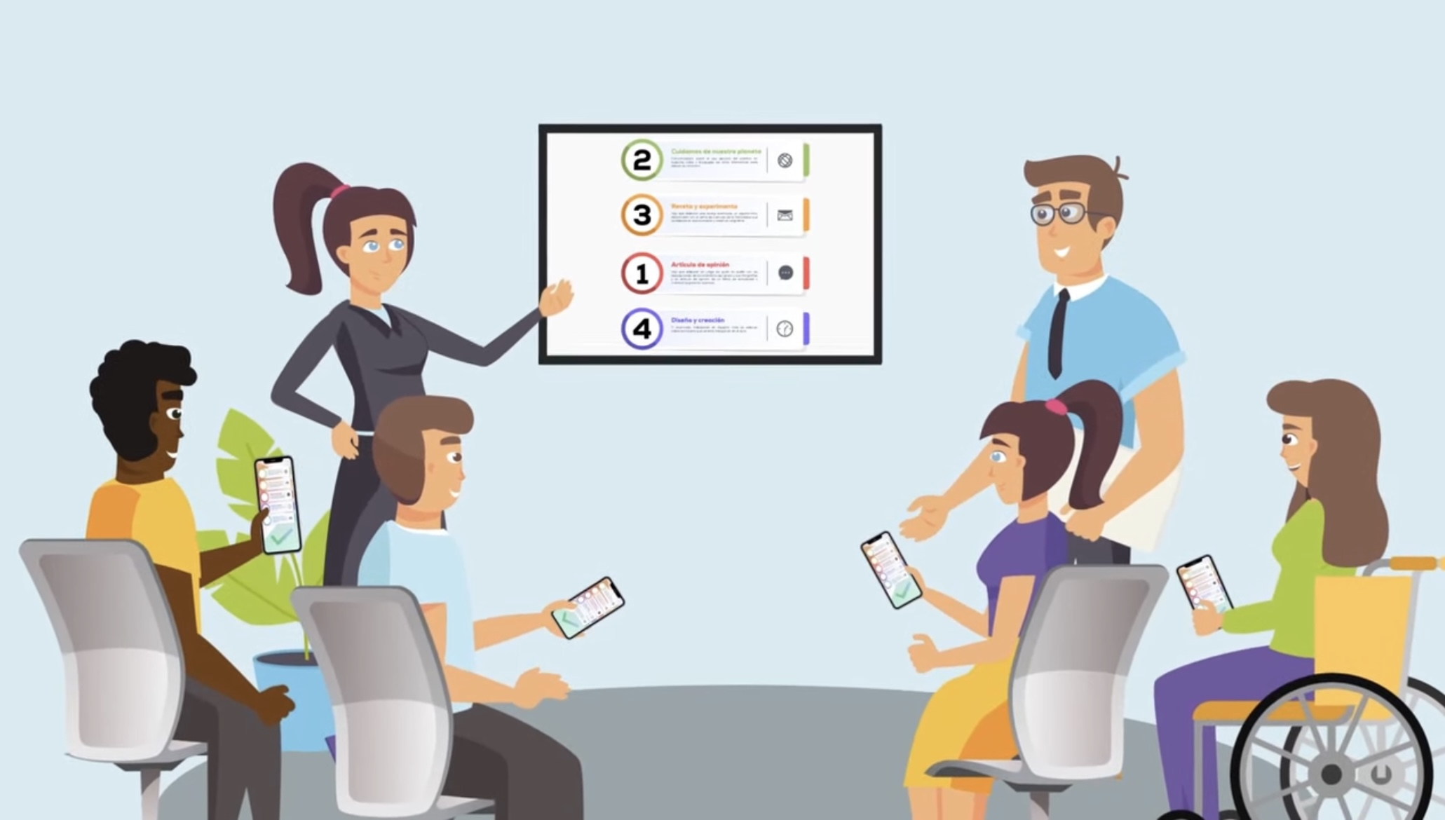
INTERACTÚA
PREGUNTA
COLABORA
COLABORA

Slide 27
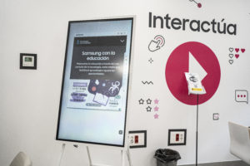
-Espacio para la escucha, el diálogo, el análisis y la colaboración.
-Organización del trabajo en equipo.
-El alumnado decide cómo van a trabajar, cuál va a ser su organización, sus roles, etc.
-Se abordan los temas a trabajar e investigar. Se establece un guion u hoja de ruta.

Slide 28
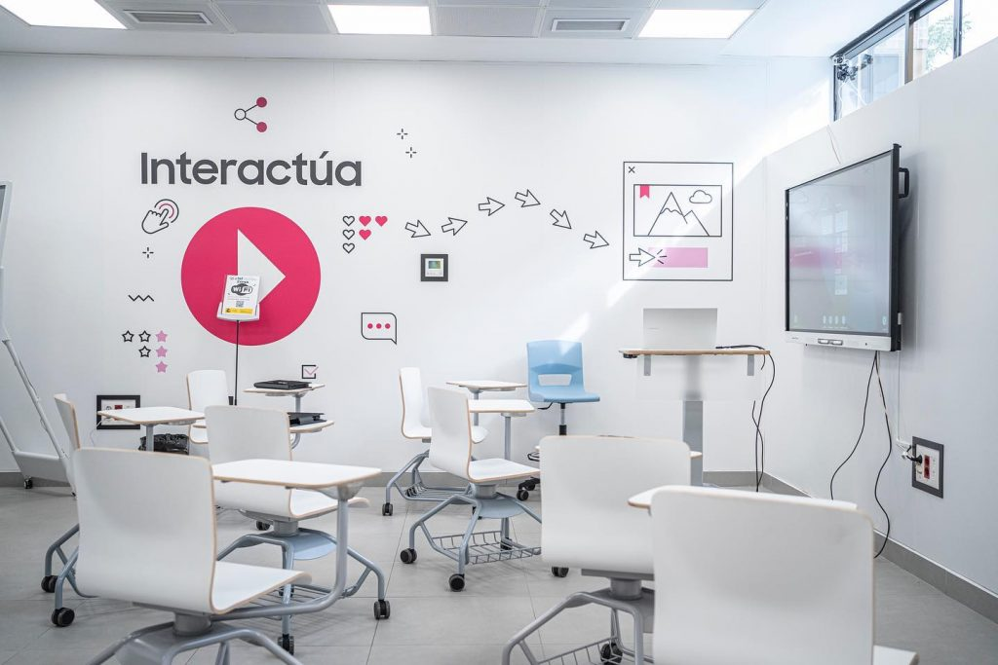
INTERACTÚA

Slide 29
INVESTIGA
CUESTIONA
AVERIGUA
ANALIZA
EXAMINA

Slide 30
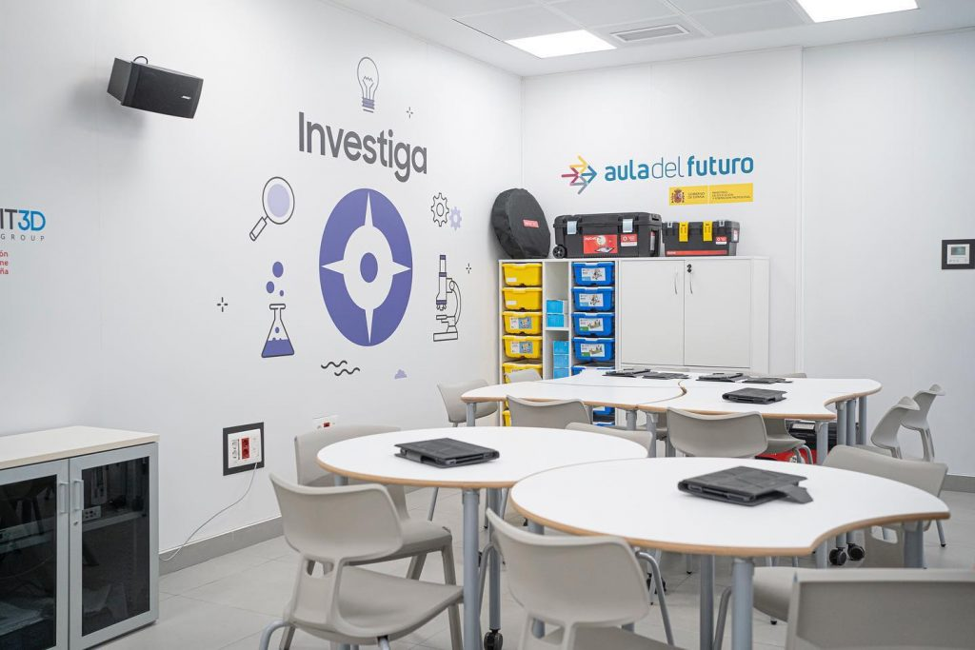
Inicio del proceso de investigación: búsqueda y recopilación de datos para su posterior ordenación dentro de cuerpo del reto.
Herramientas:
-Internet.
-Bibliografía adecuada y habilitada por el docente.
-Robots, microscopios, etc.

Slide 31
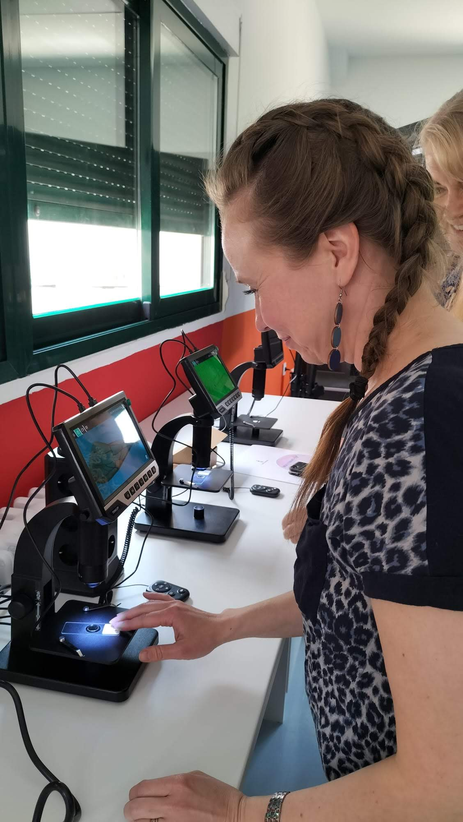
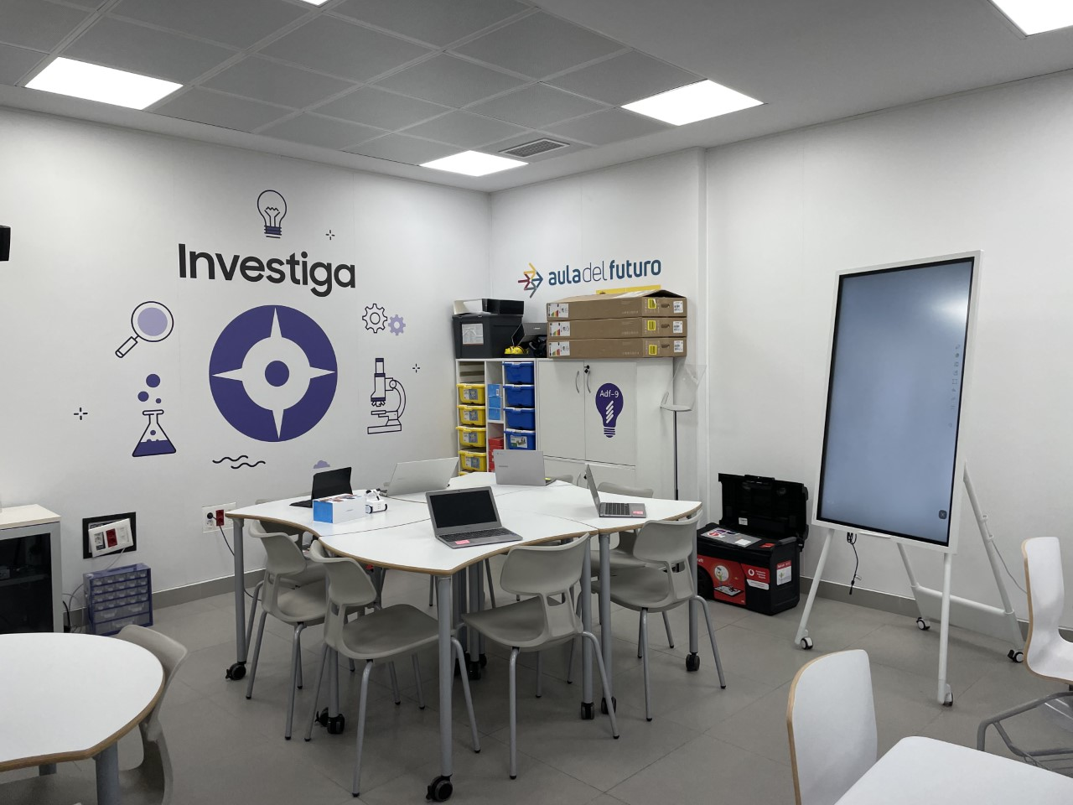
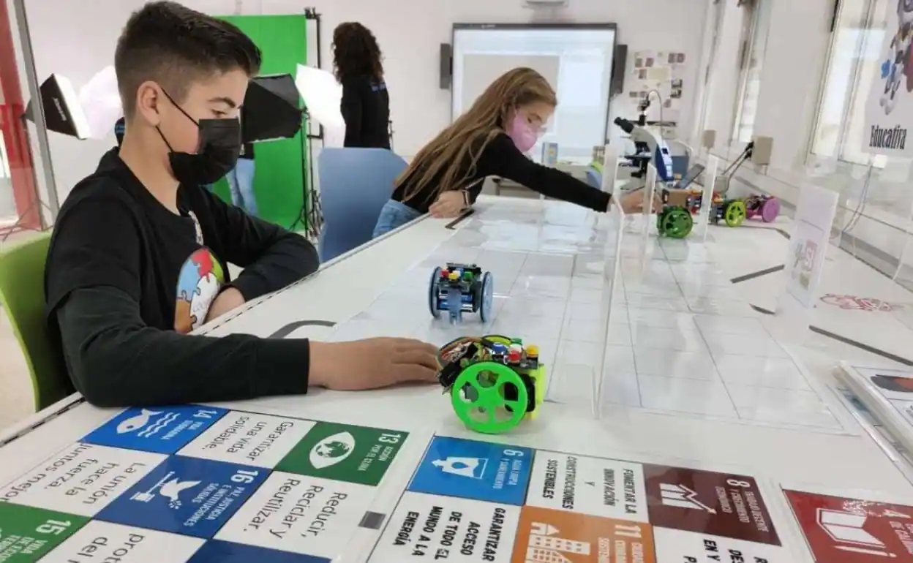
INVESTIGA

Slide 32
EXPLORA
INDAGA
BUSCA
DESCUBRE

Slide 33
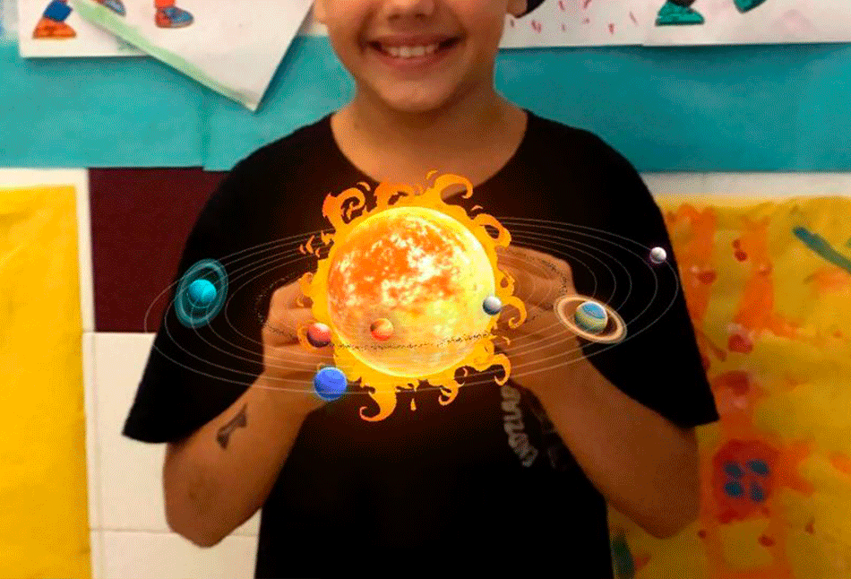
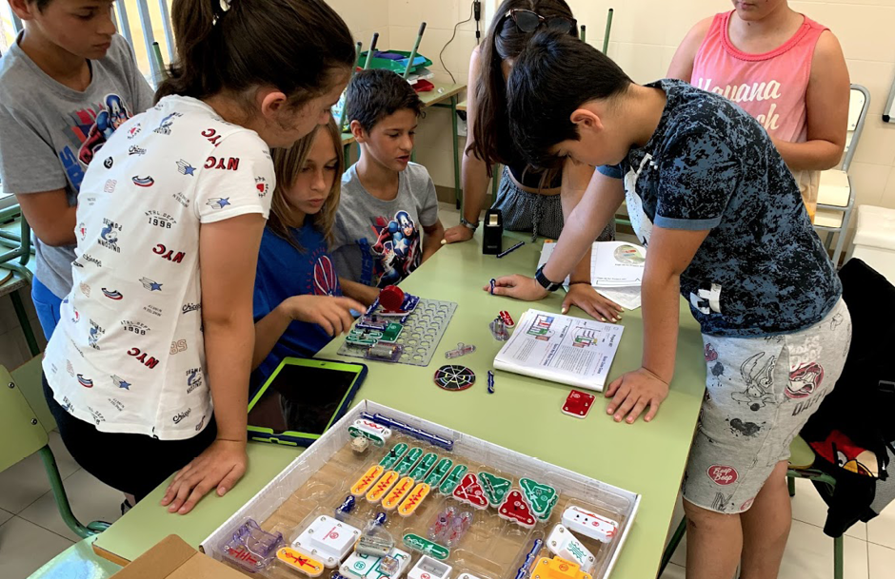
Al alumnado se le proporcionará una serie de herramientas TICs que le facilitarán el hallazgo de conocimientos clave.
-REALIDAD VIRTUAL
-GAFAS 3D
-REALIDAD AUMNETADA

Slide 34
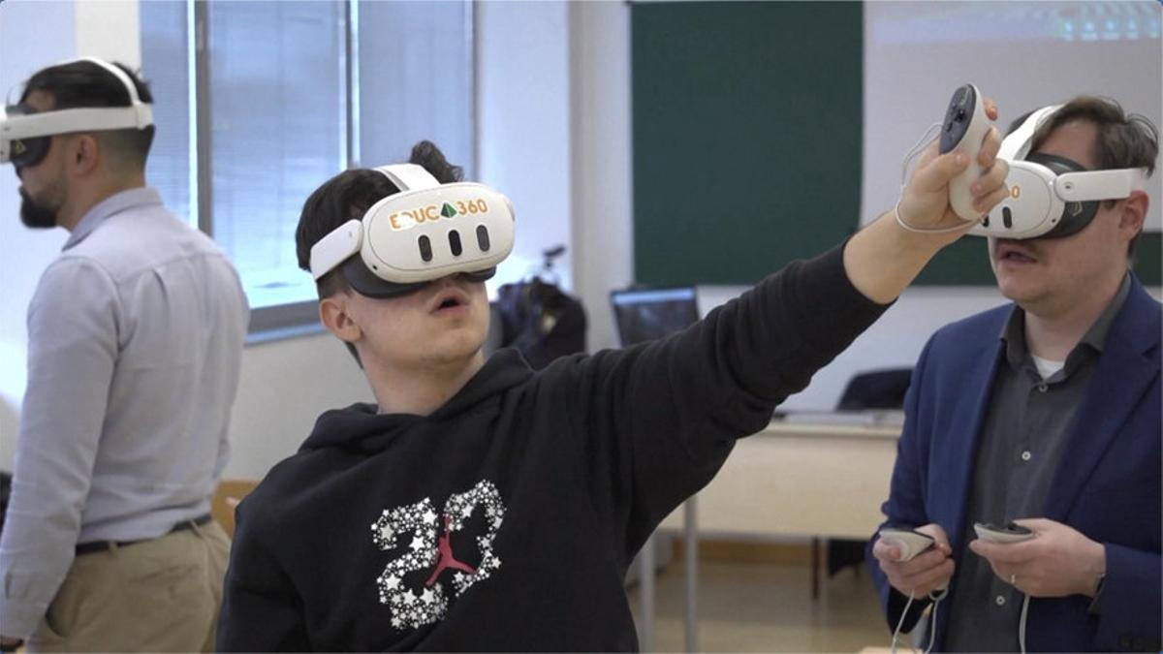
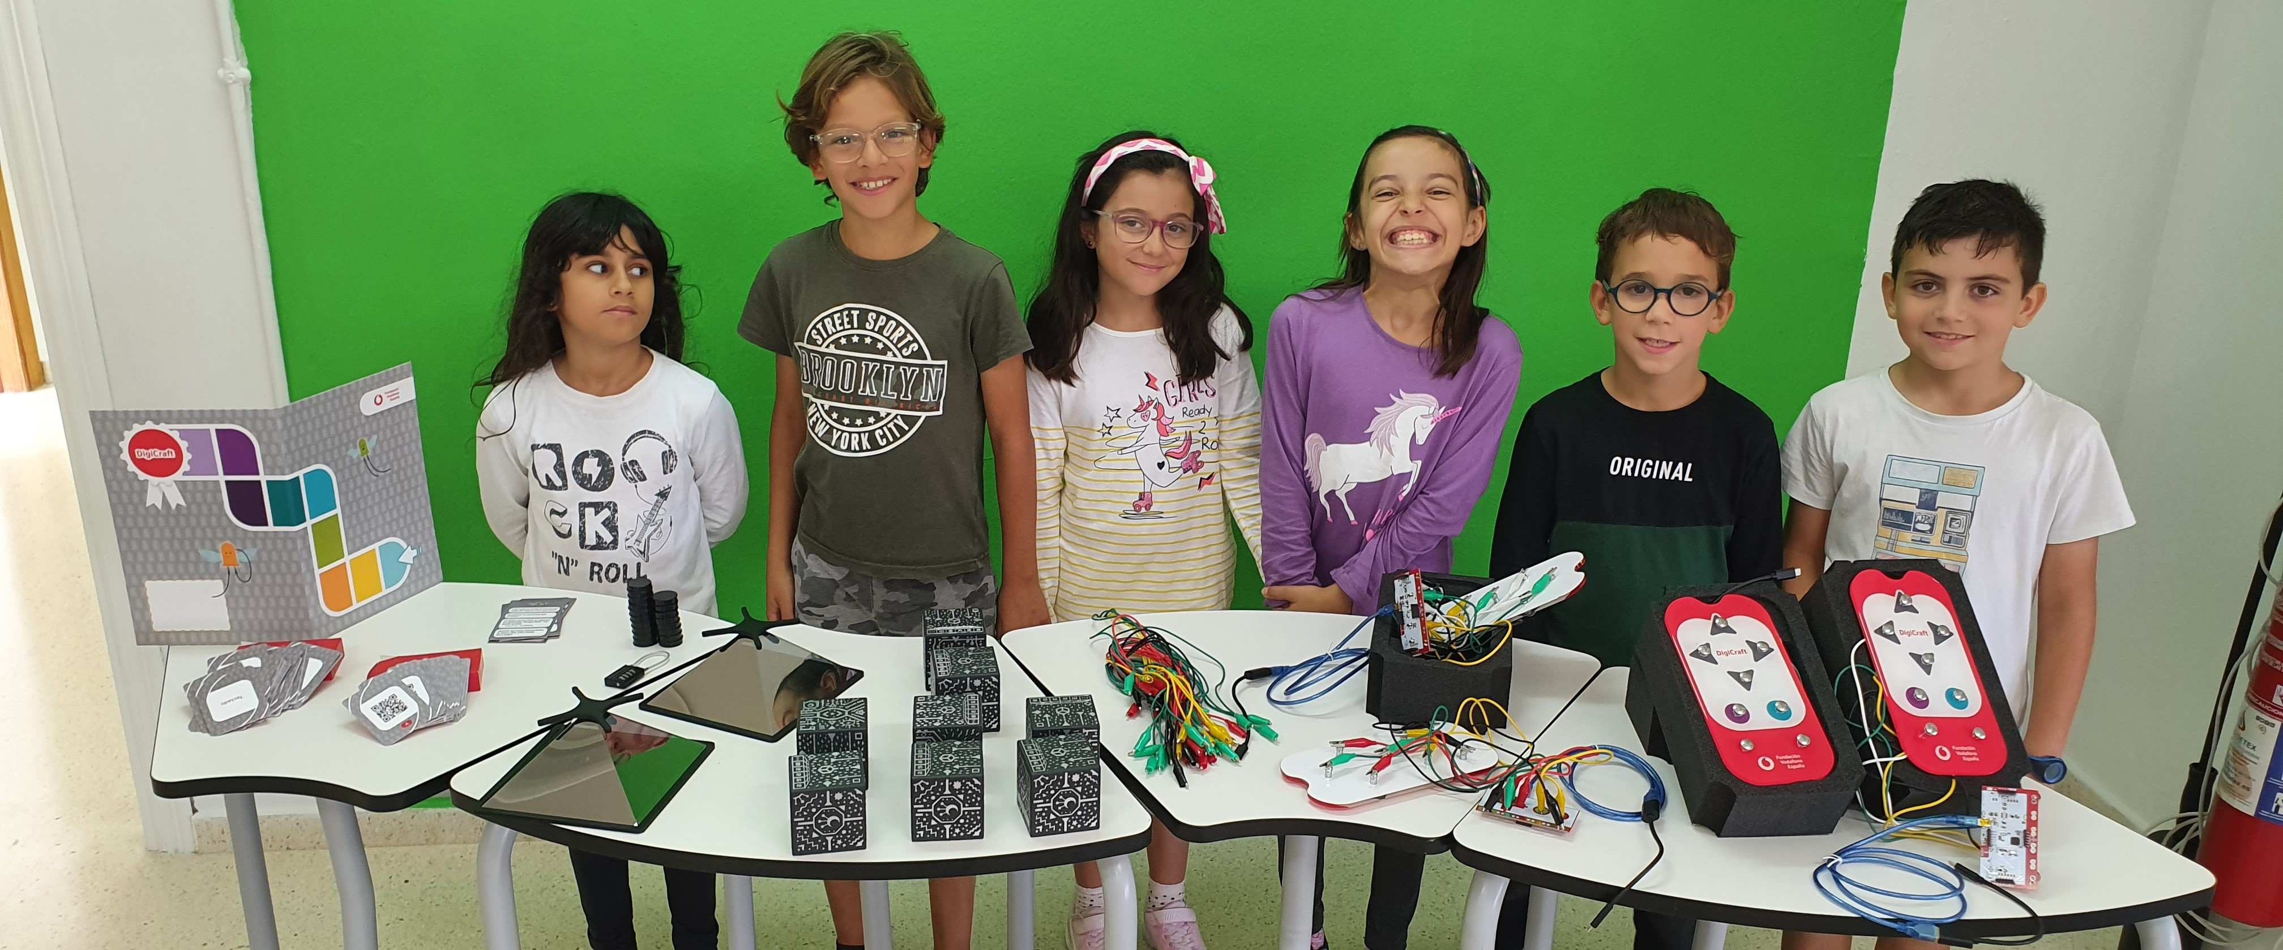
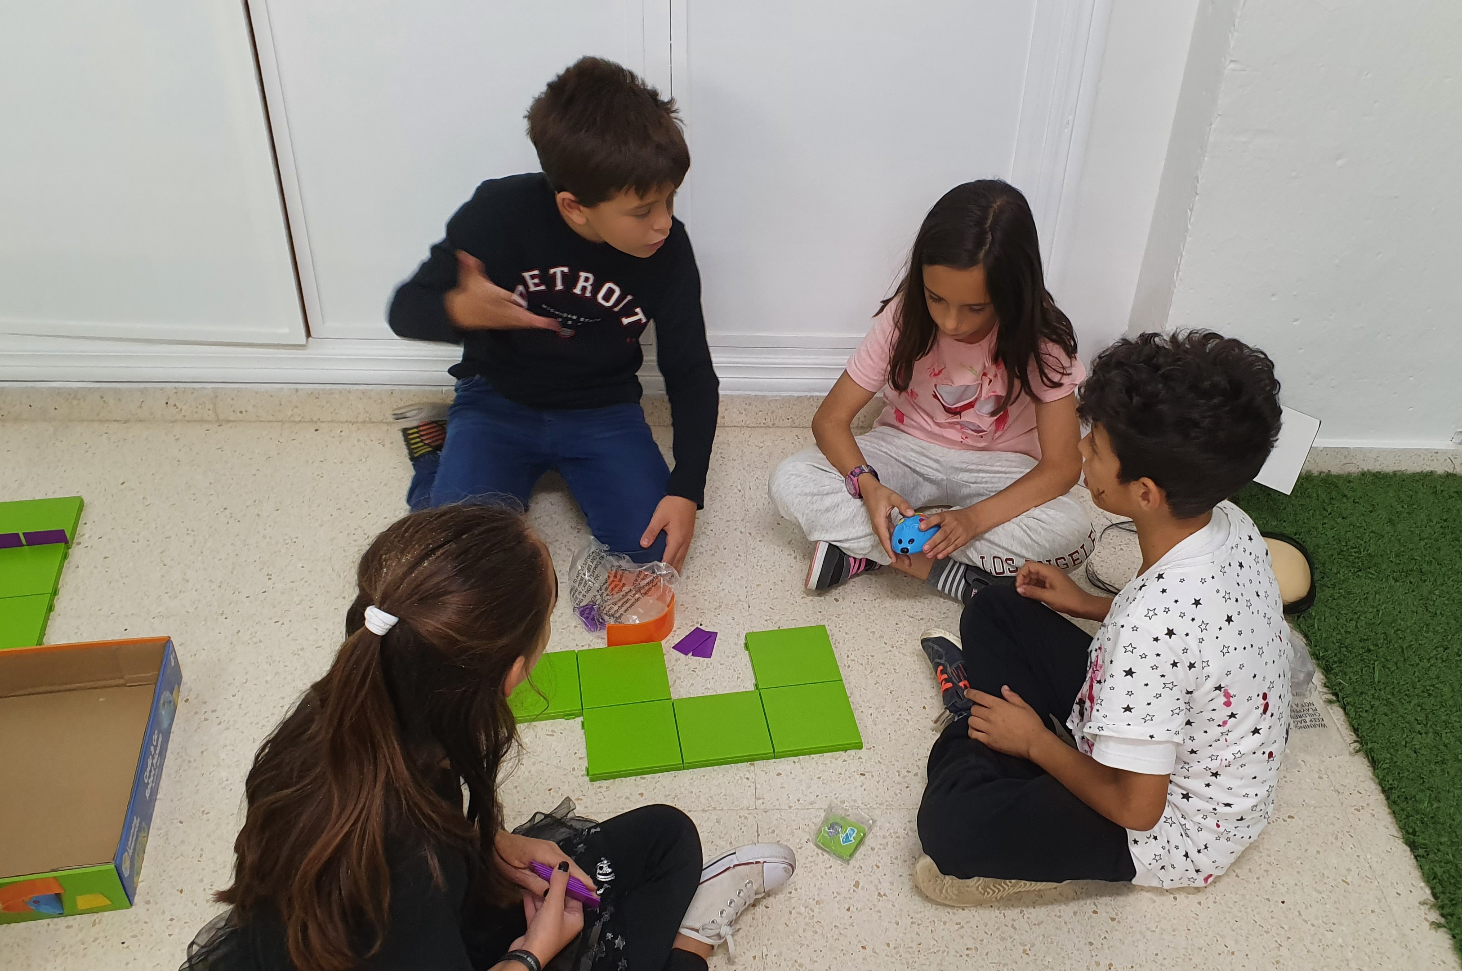
EXPLORA

Slide 35
DESARROLLA
PLANIFICA
ORDENA
INVENTA

Slide 36
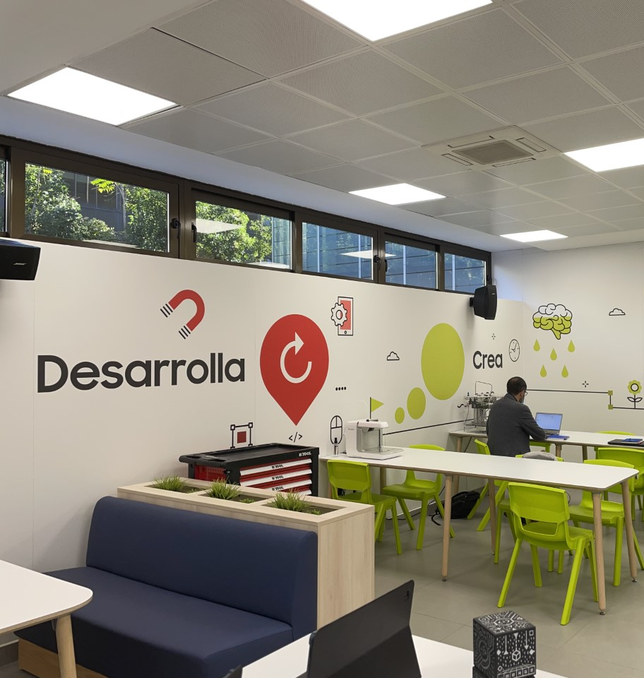
Organización de la información obtenida:
-Guion
-Storyboard
-Selección de los datos relevantes
-Revisión de la documentación

Slide 37
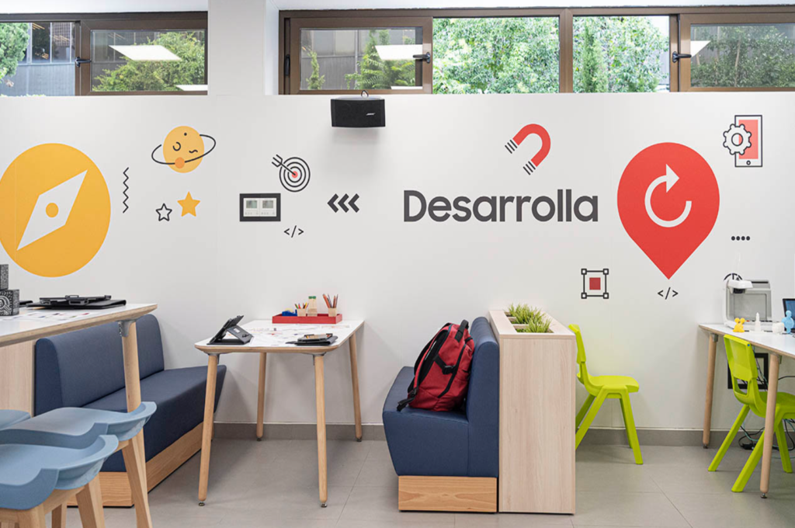
DESARROLLA

Slide 38
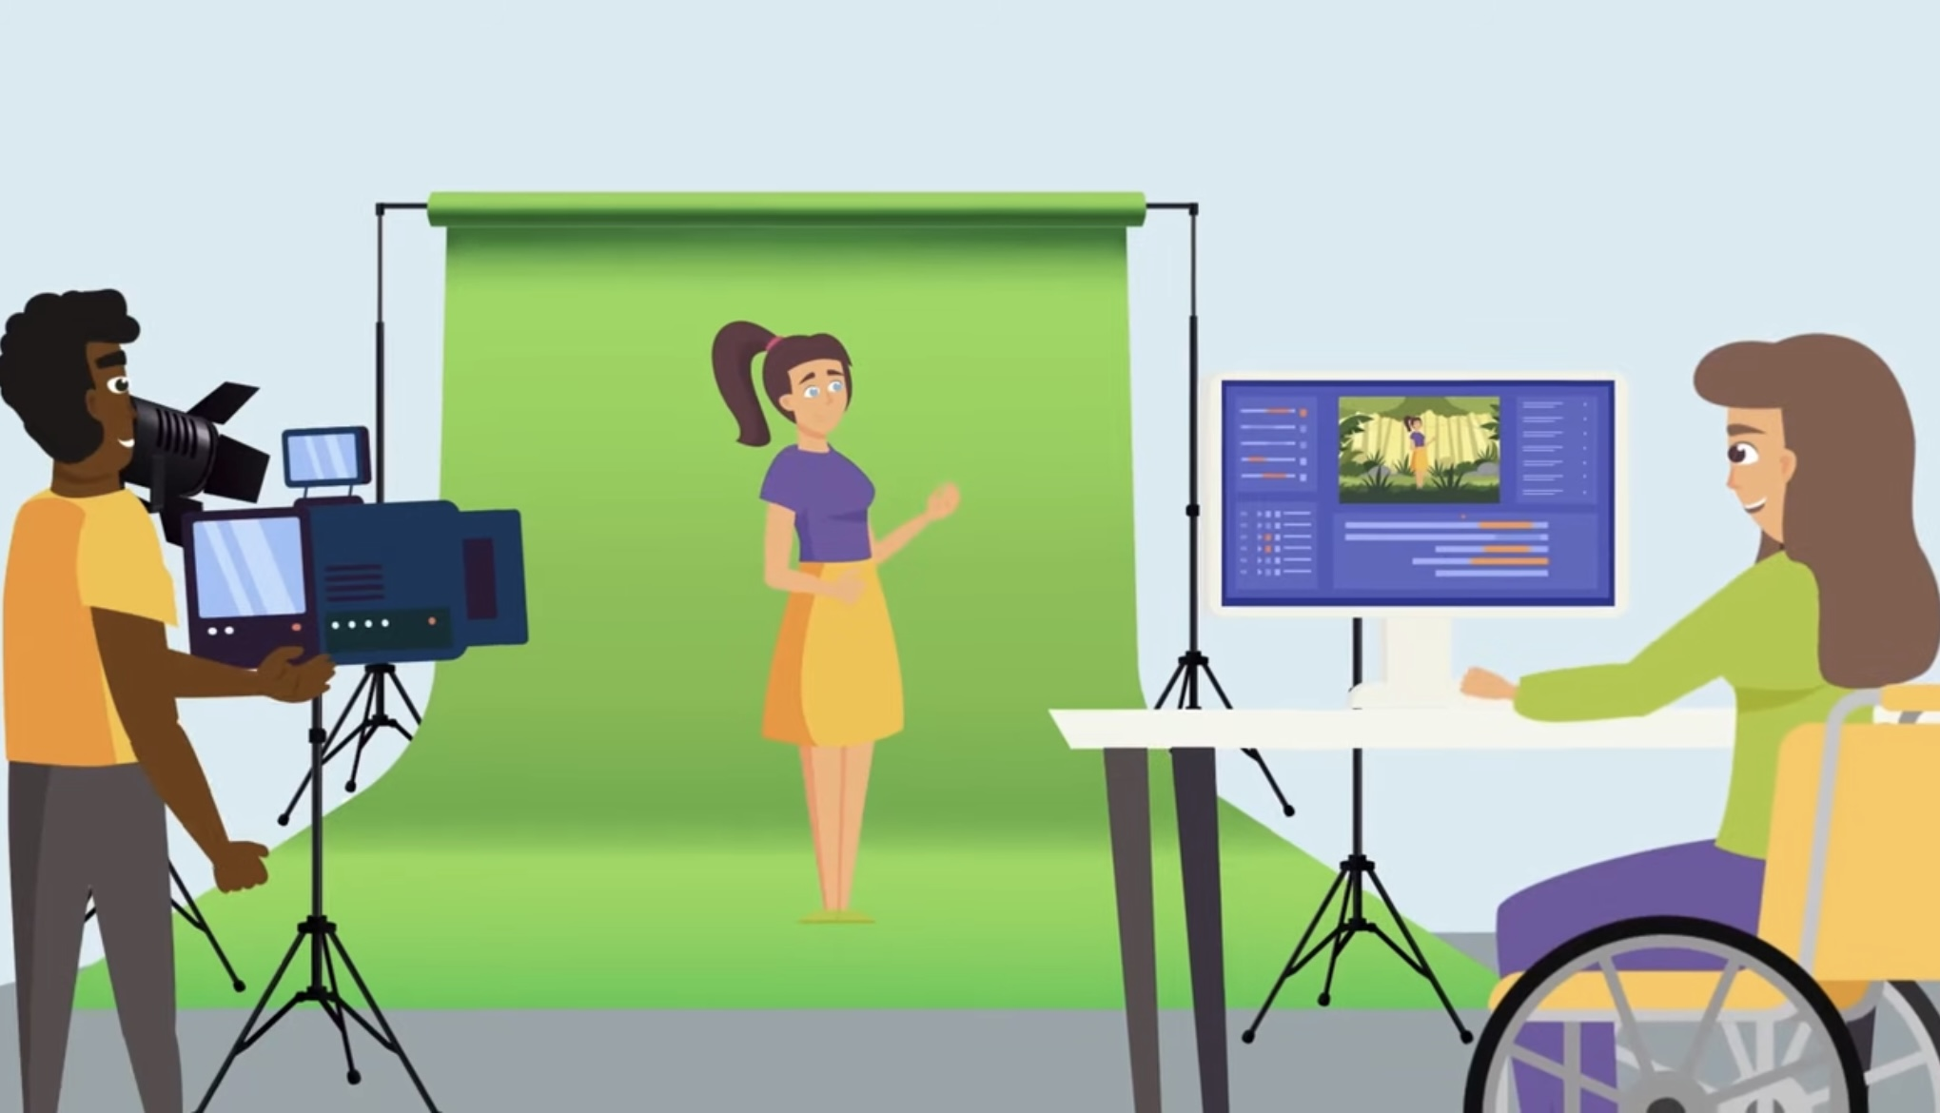
CREA

Slide 39
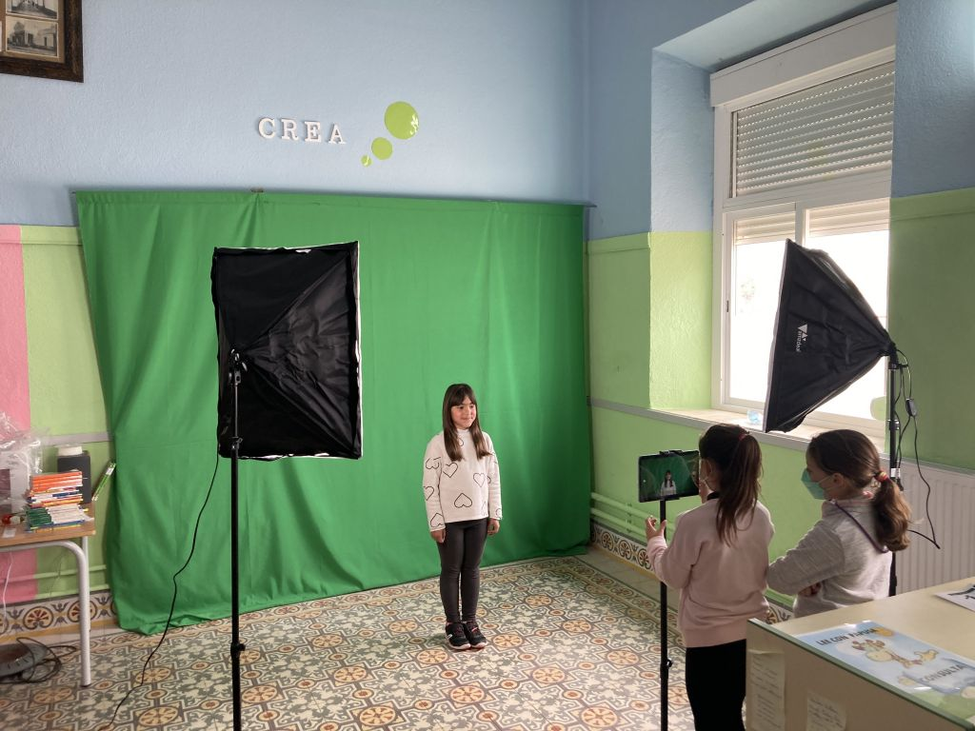
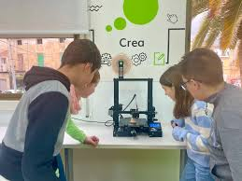
Fisicalidad del conocimiento
Creación de materiales para presentar la información relevante del reto/proyecto.
-Herramientas audiovisuales
-Impresoras 3D

Slide 40
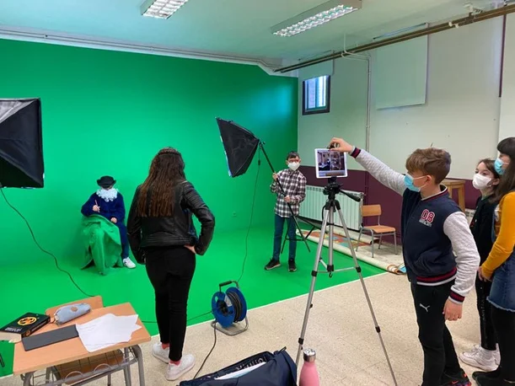
CREA

Slide 41
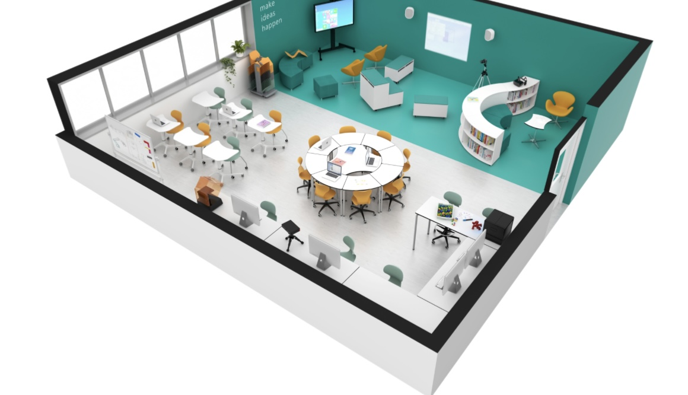
Otros aspectos AMBIENTALES a considerar:

Slide 42
¡ATENCIÓN
al SUELO!

Slide 43
¡ATENCIÓN
al SUELO!

Slide 44
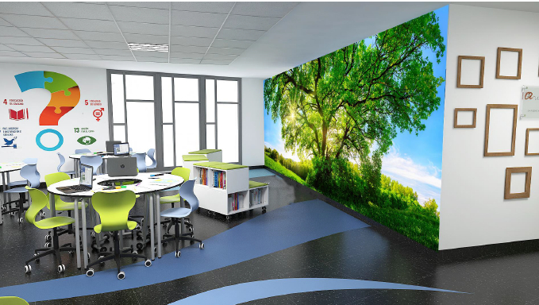
LA IMPORTANCIA DEL GRAFISMO EN EL AULA

Slide 45
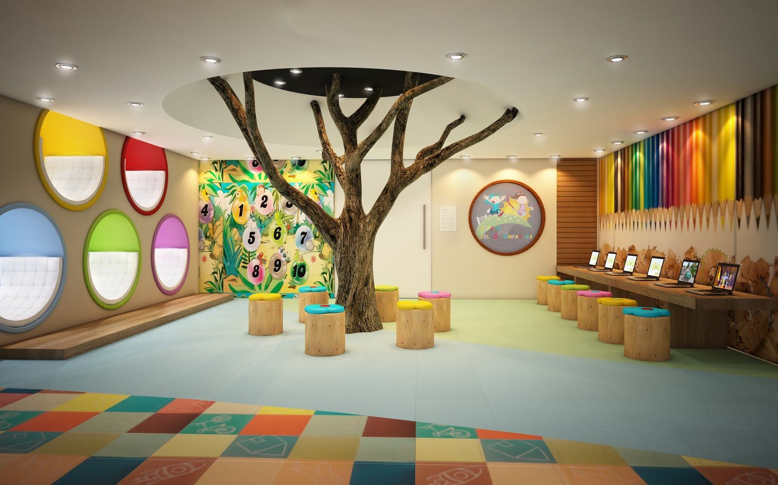

Slide 46
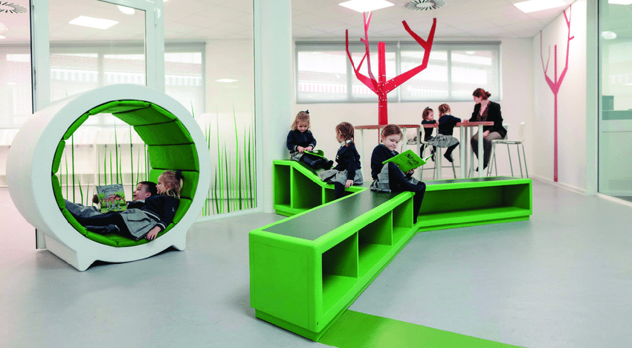

Slide 47
MOBILIARIO
flexible

Slide 48
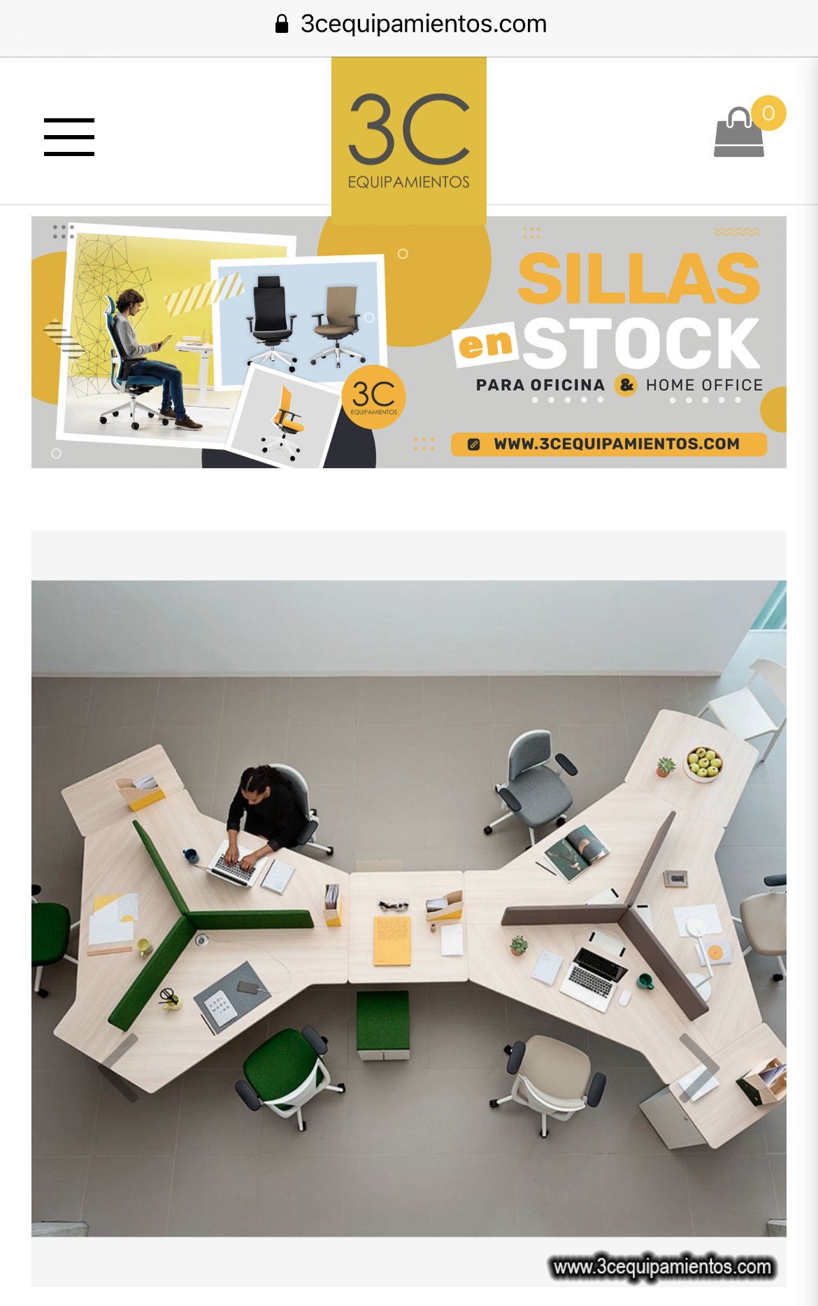
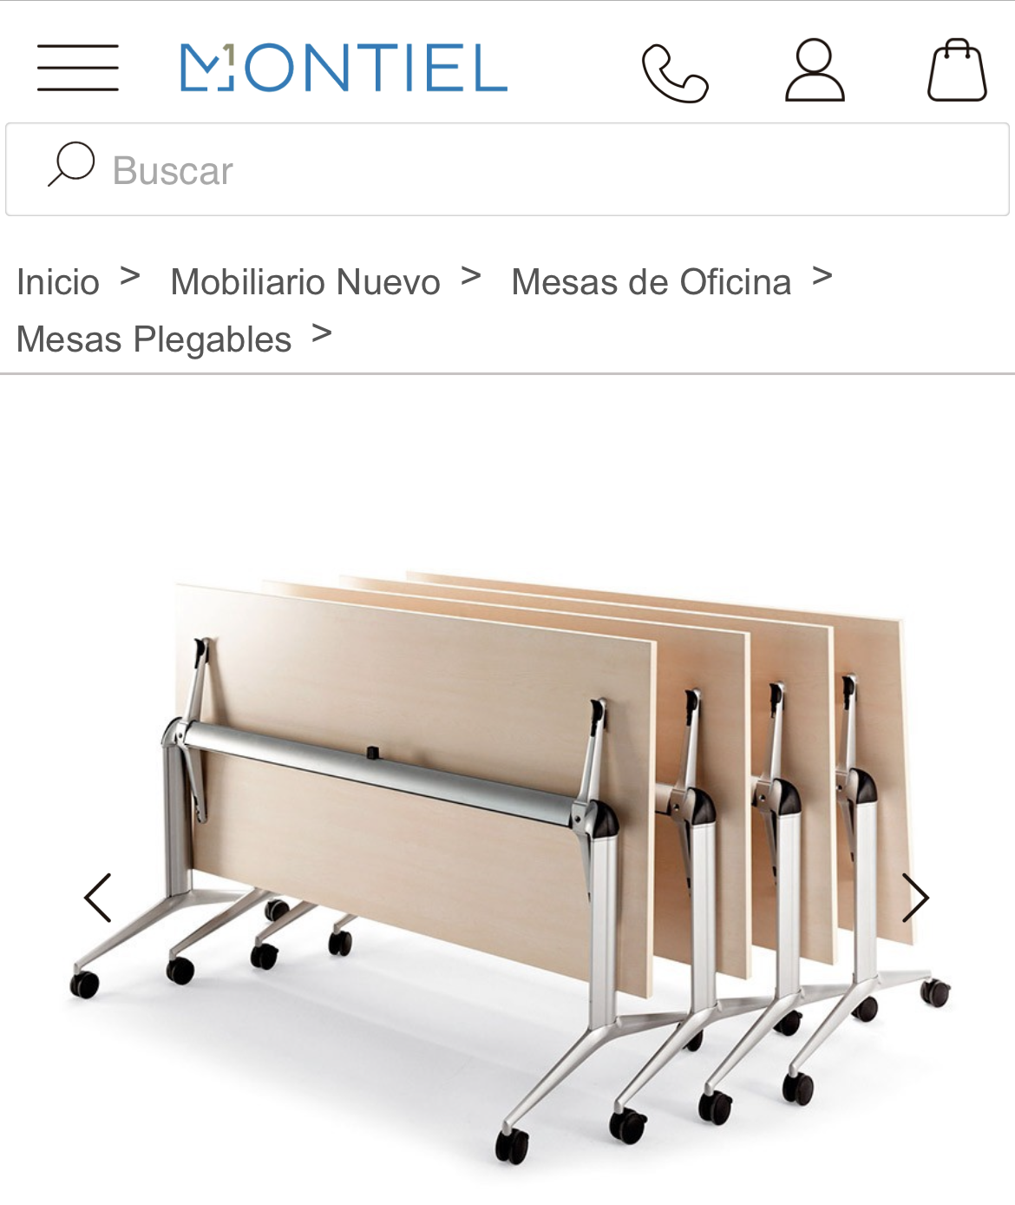

Slide 49
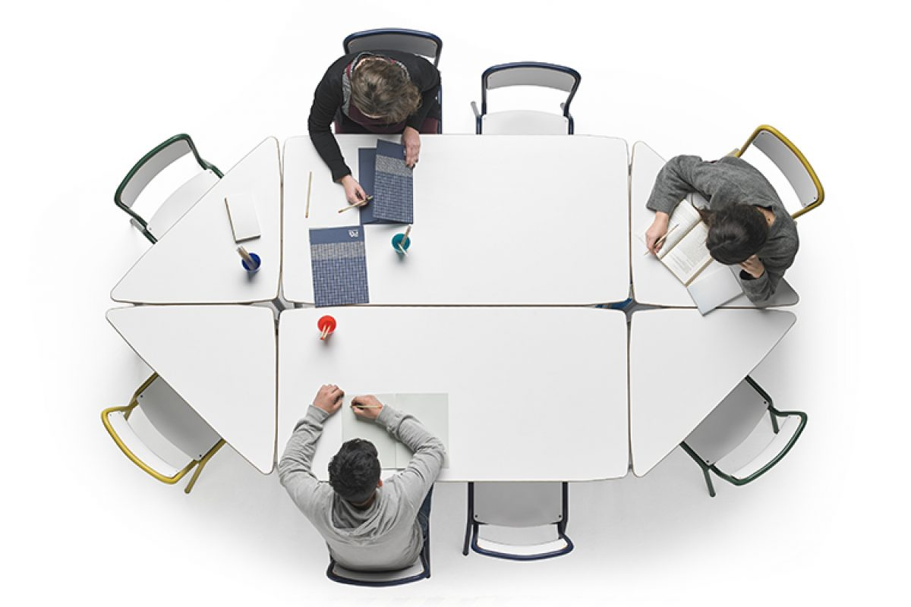
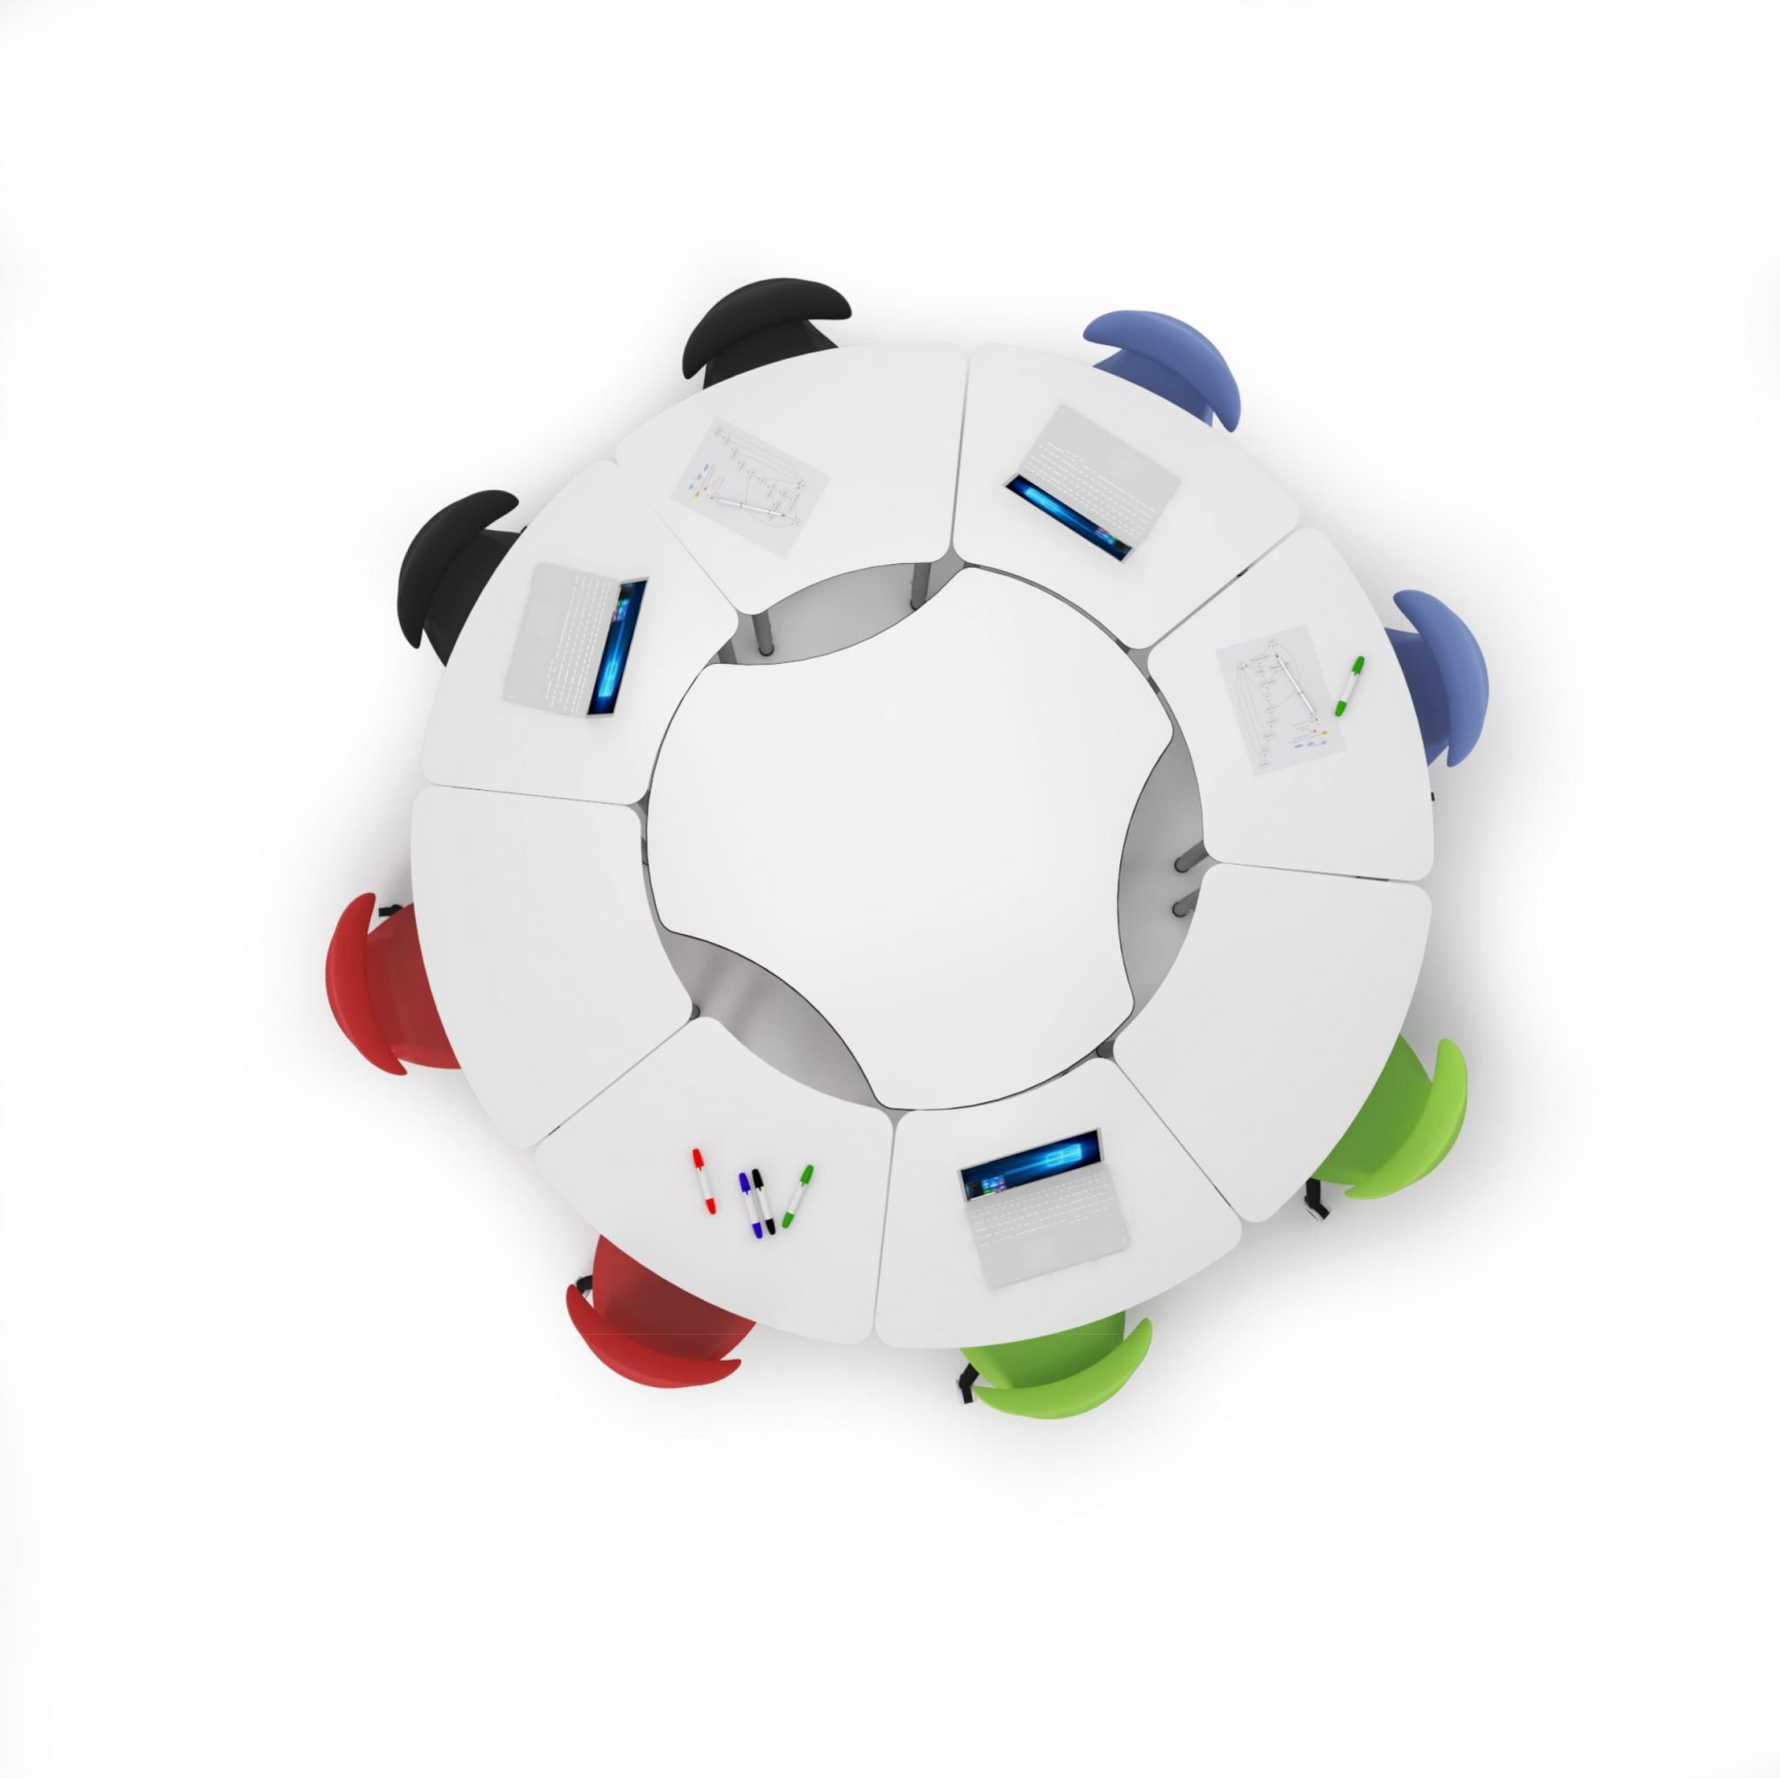

Slide 50
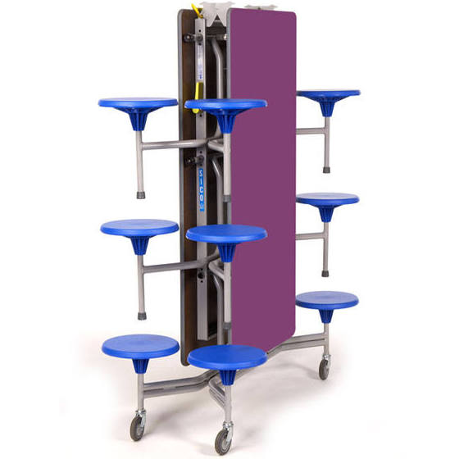
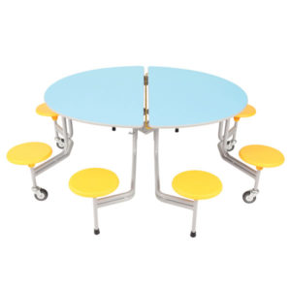

Slide 51
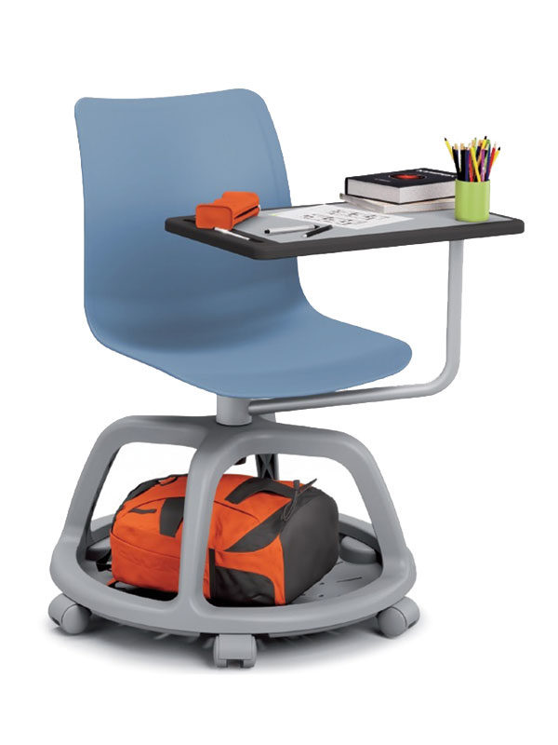
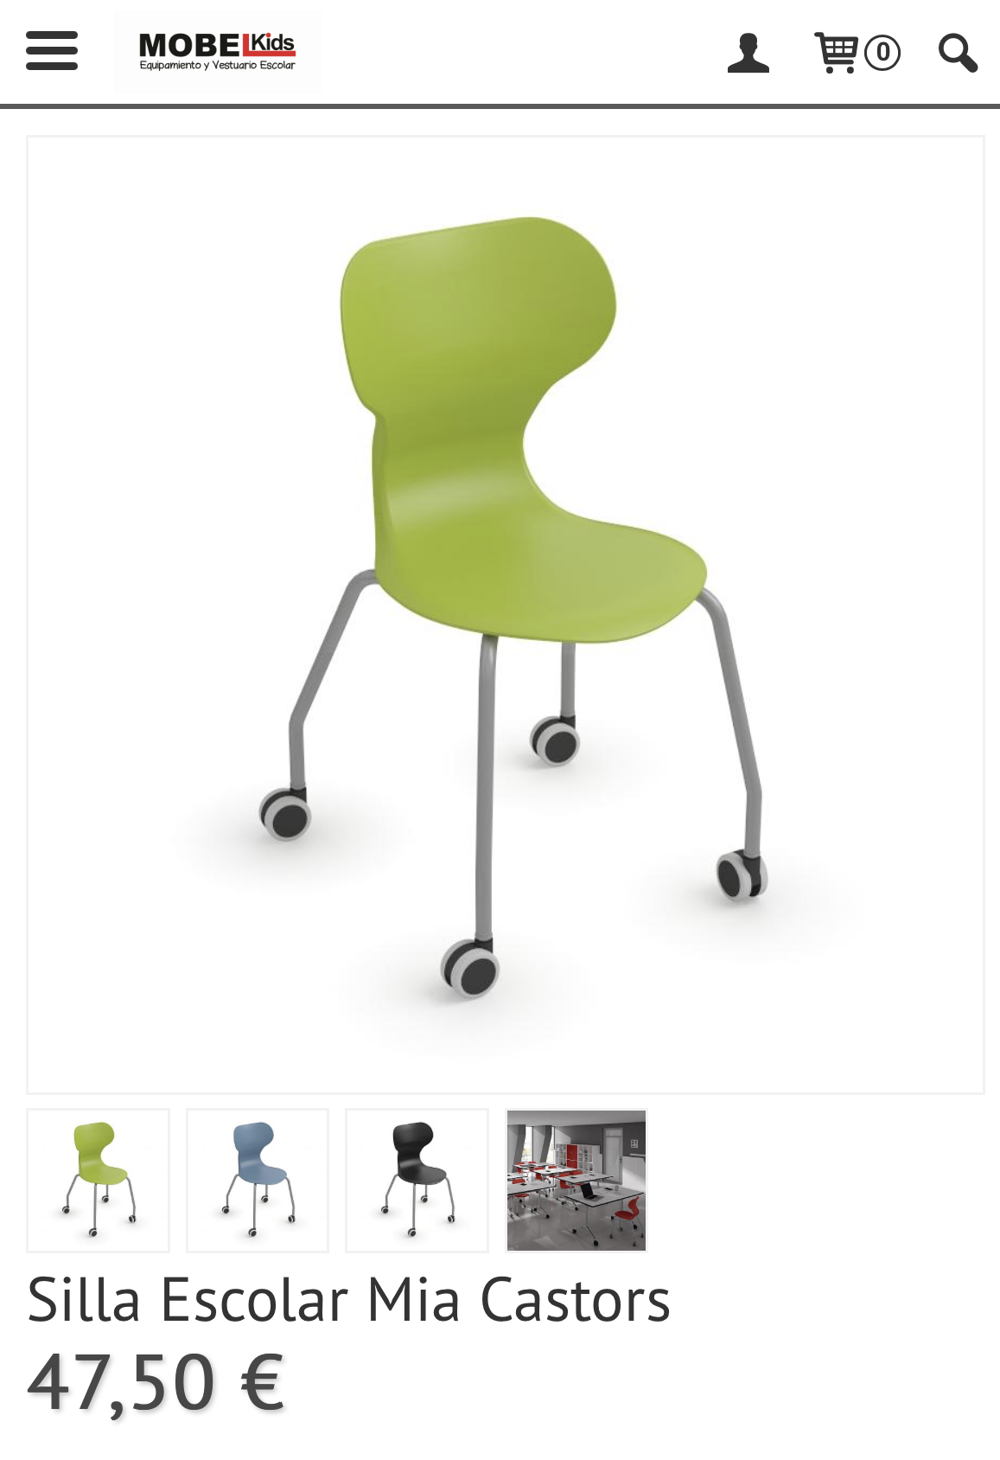
COLOR & ROL

Slide 52
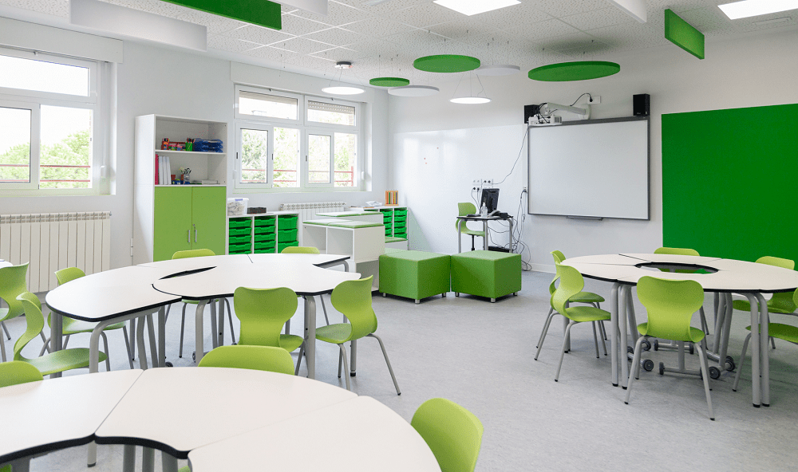

Slide 53
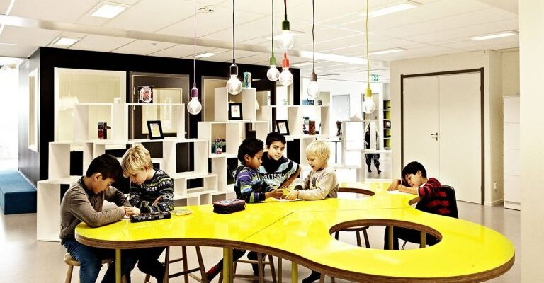
MESAS PROTAGONISTAS O MESAS LIDER

Slide 54
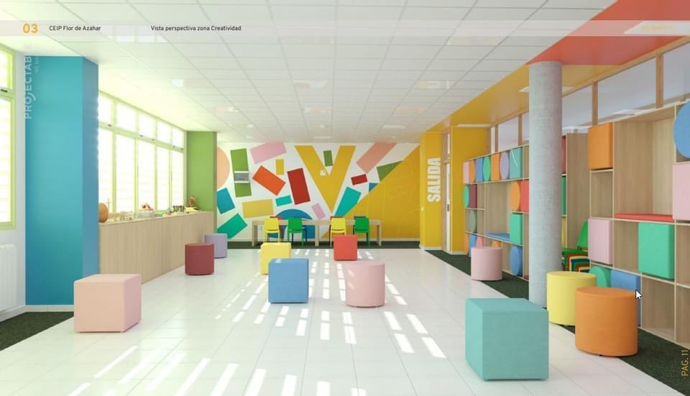
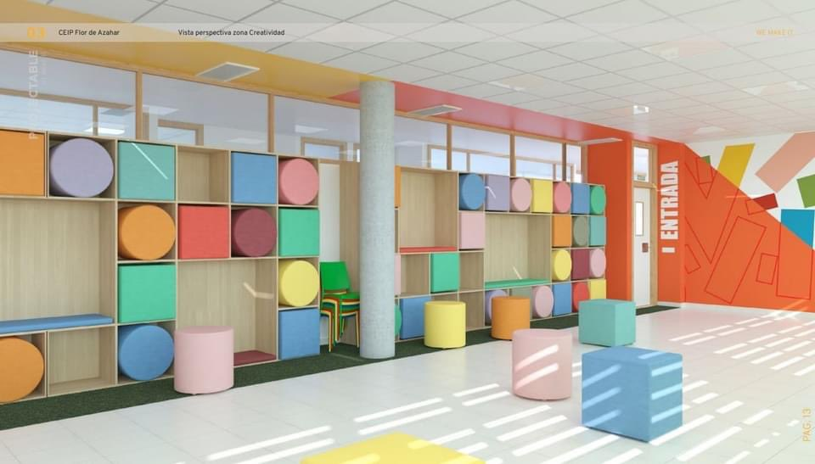
ASIENTOS Y SU ALMACENAJE

Slide 55
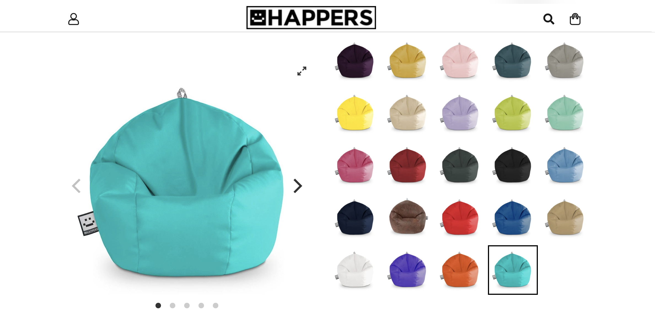

Slide 56
TECHOS
Estética & Acústica

Slide 57
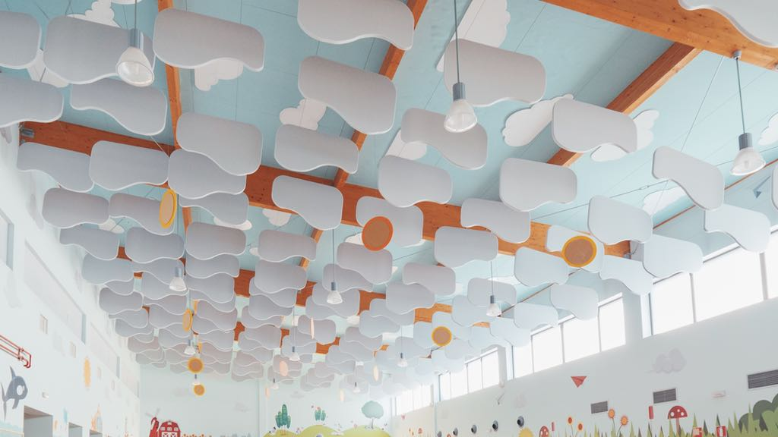
EL POLIURETANO ES UN ELEMENTO INSONORIZADOR Y PUEDE CORTARSE
FÁCILMENTE EN DIFERENTES FORMAS

Slide 58
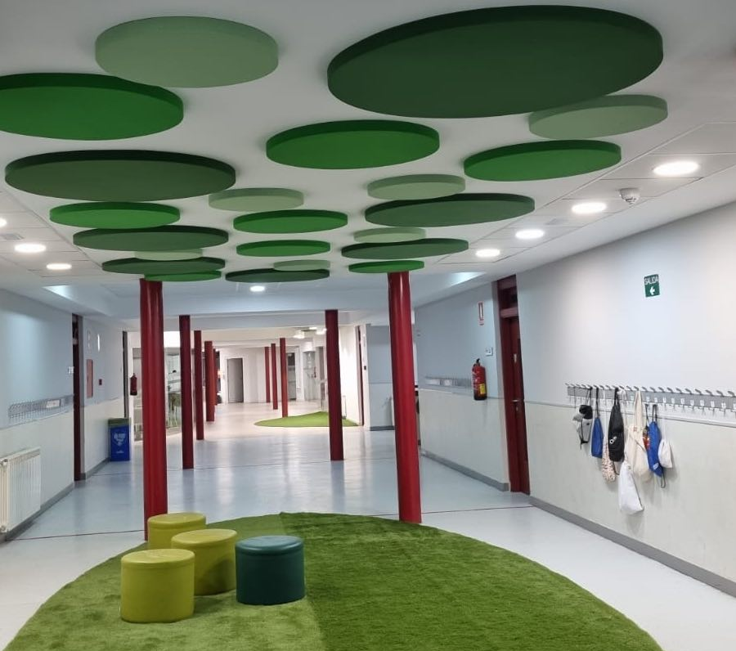
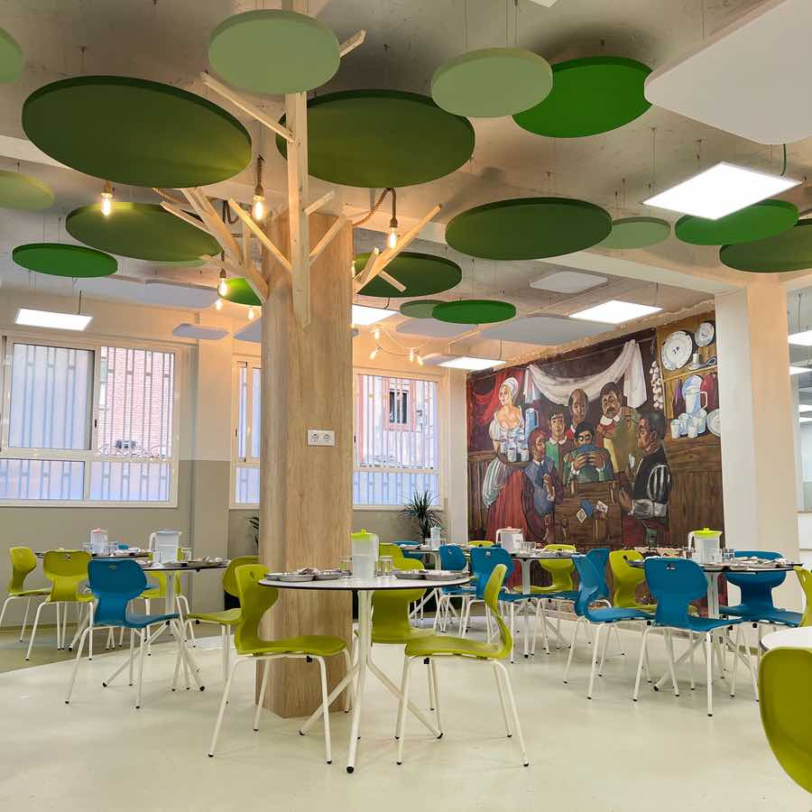

Slide 64
ILUMINACIÓN

Slide 65
¡Muchas gracias!
mgarciavaz@educa.jcyl.es

